Slide 1
Выпускная квалификационная работа по курсу «Data Science pro»
Докладчик: Анна Погорелова

Slide 2
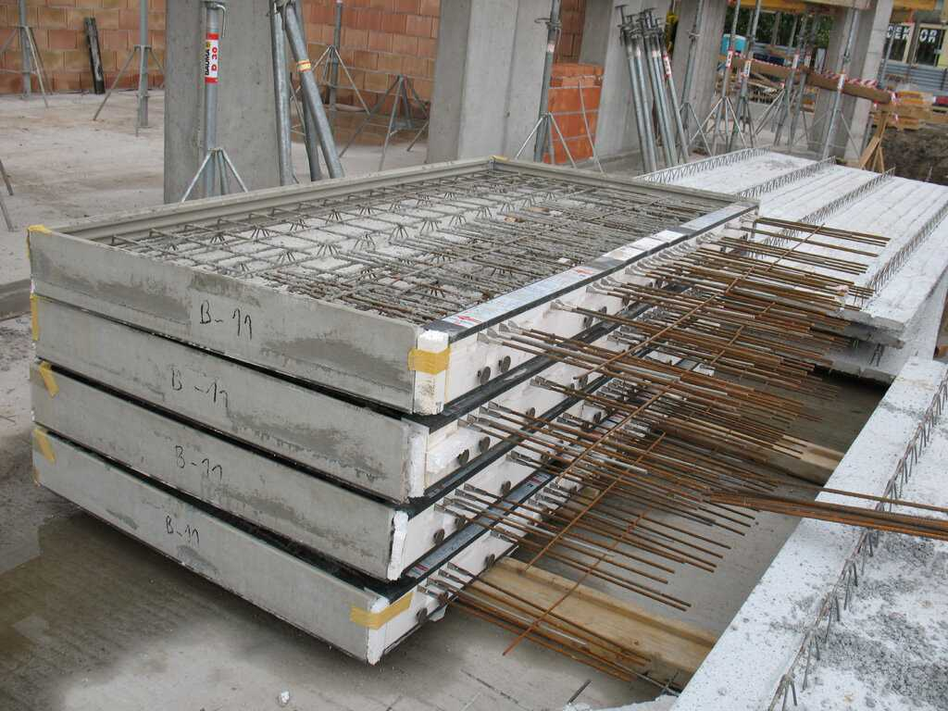
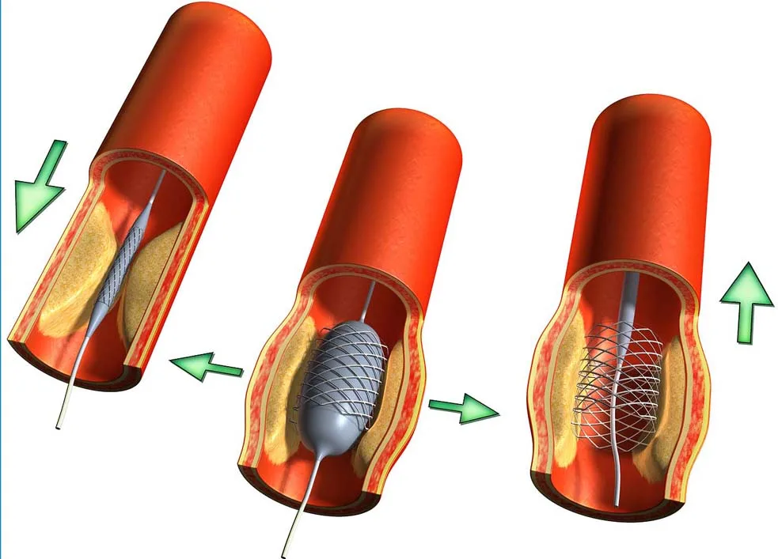
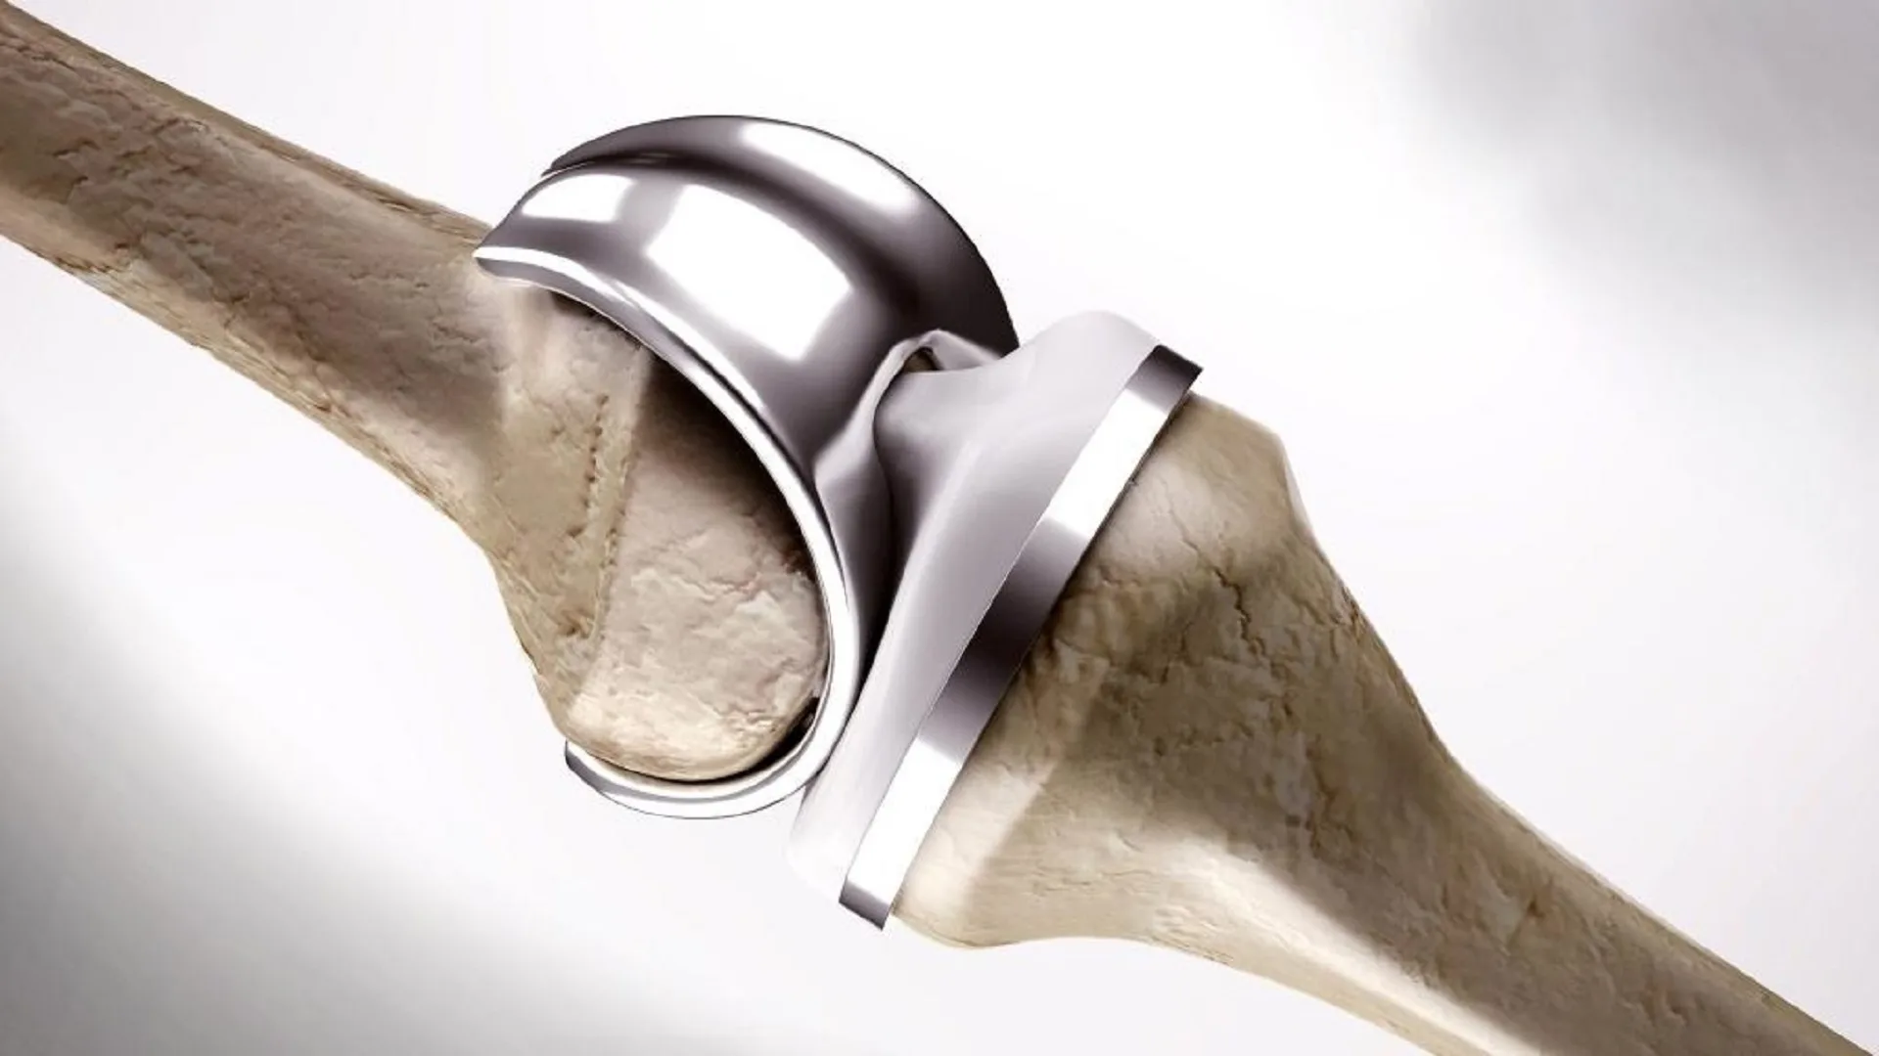
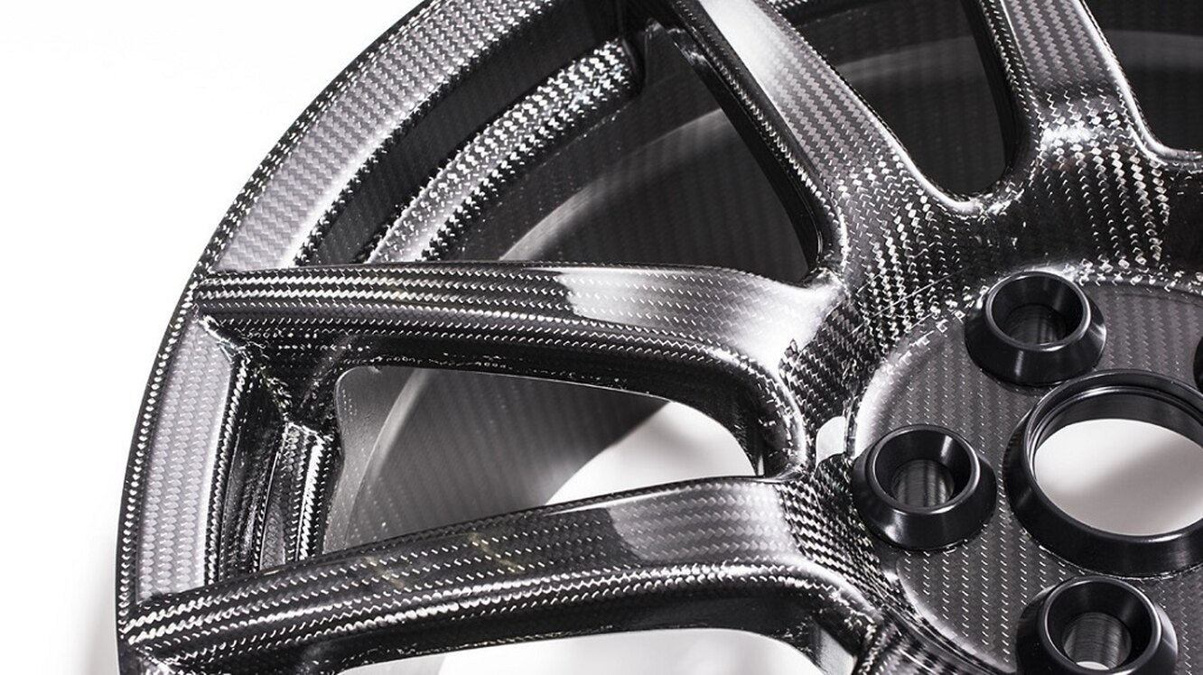
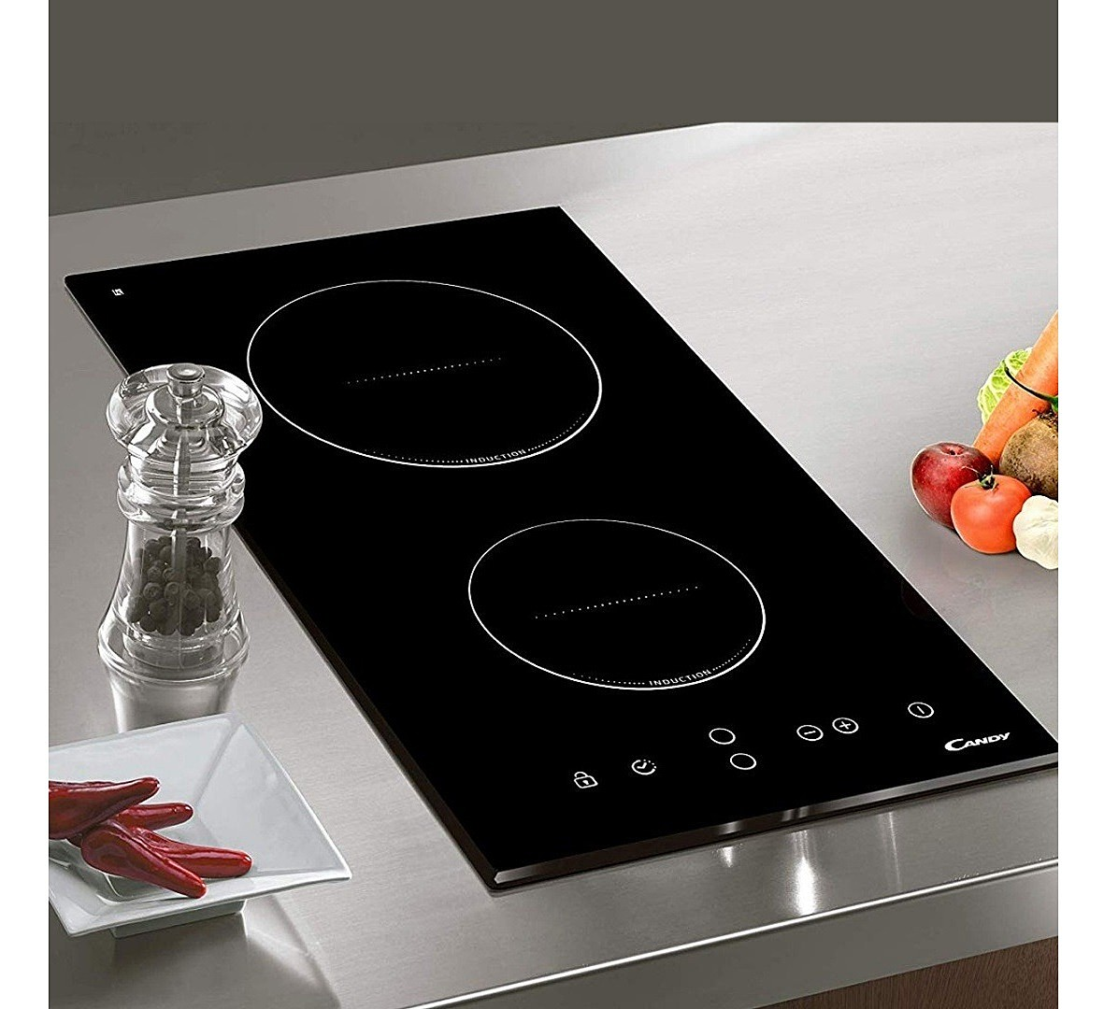
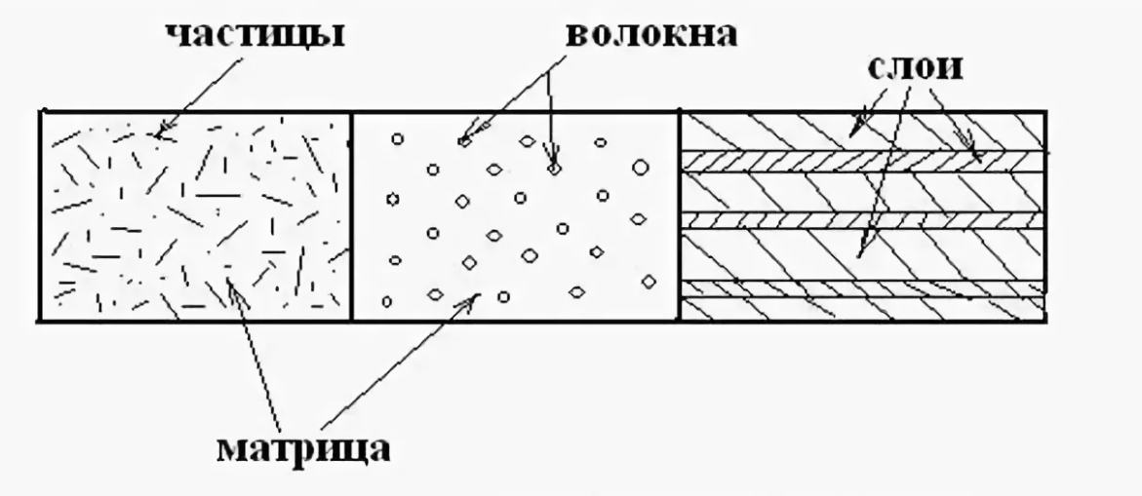
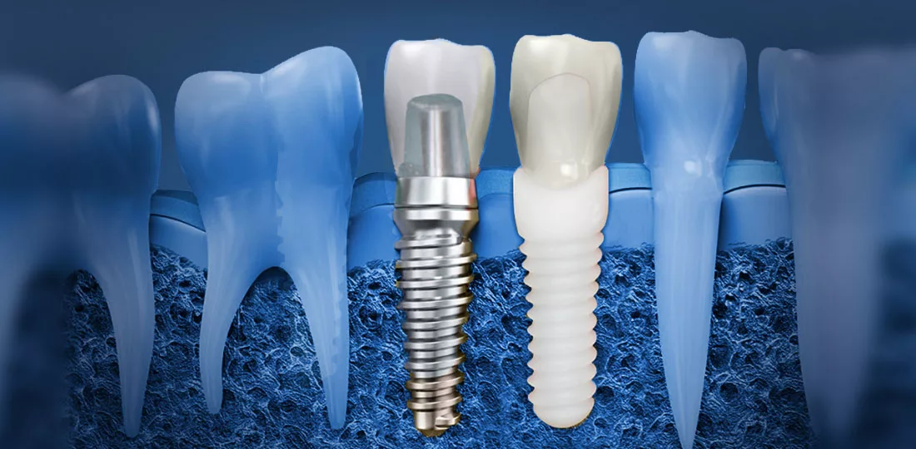
Актуальность
В композите проявляются достоинства составляющих его компонентов или экстремально высокие показатели свойств.
¹
Некоторыми примерами композиционных материалов являются железобетон, карбон, стеклокерамика.
²

Slide 3
Цель работы
прогнозирование конечных свойств новых композиционных материалов на основе характеристик их компонентов и некоторых параметров производства.
обучить алгоритм машинного обучения определять модуль упругости при растяжени;
обучить алгоритм машинного обучения определять прочность при растяжении;
написать нейронную сеть, которая будет рекомендовать соотношение матрица – наполнитель;
написать приложение, которое будет выдавать прогноз соотношения матрица-наполнитель после введения ряда параметров.
Задачи работы:

Slide 4
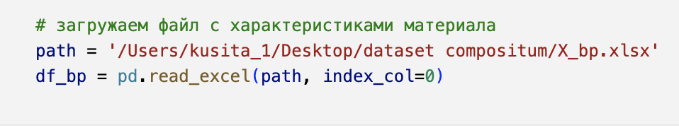
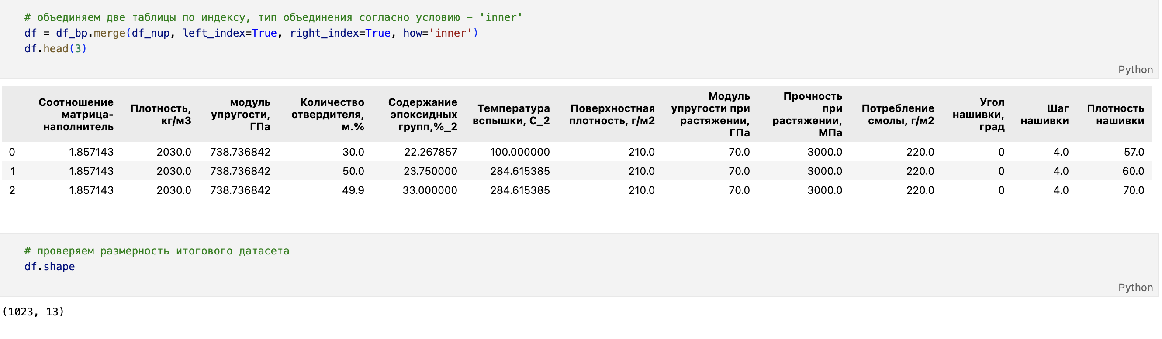
Формирование итогового датасета
импорт библиотек
загрузка файлов

Slide 5
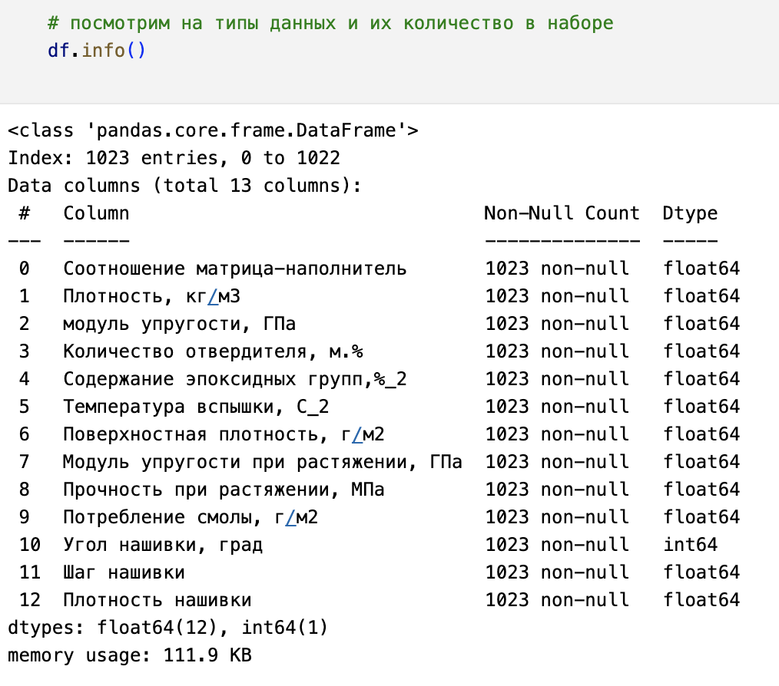
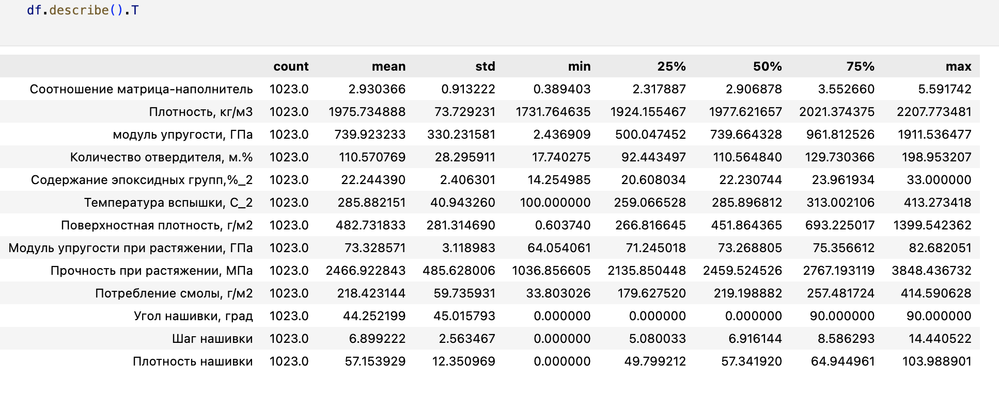
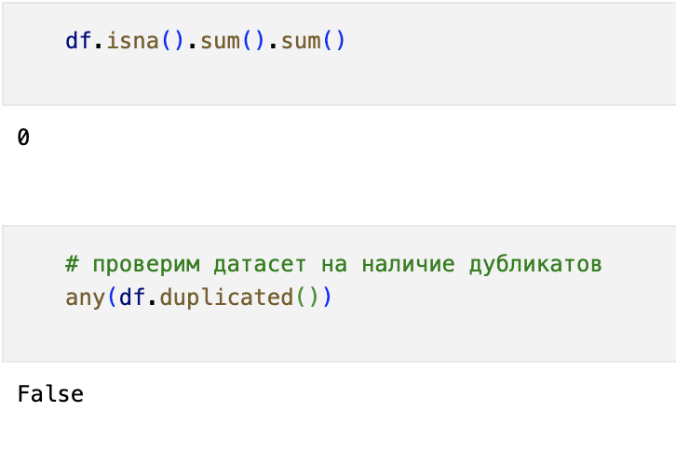
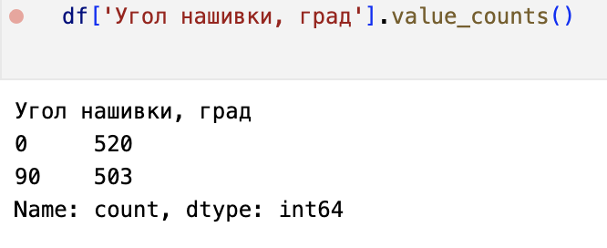
Разведочный анализ данных
Формирование итогового датасета

Slide 6
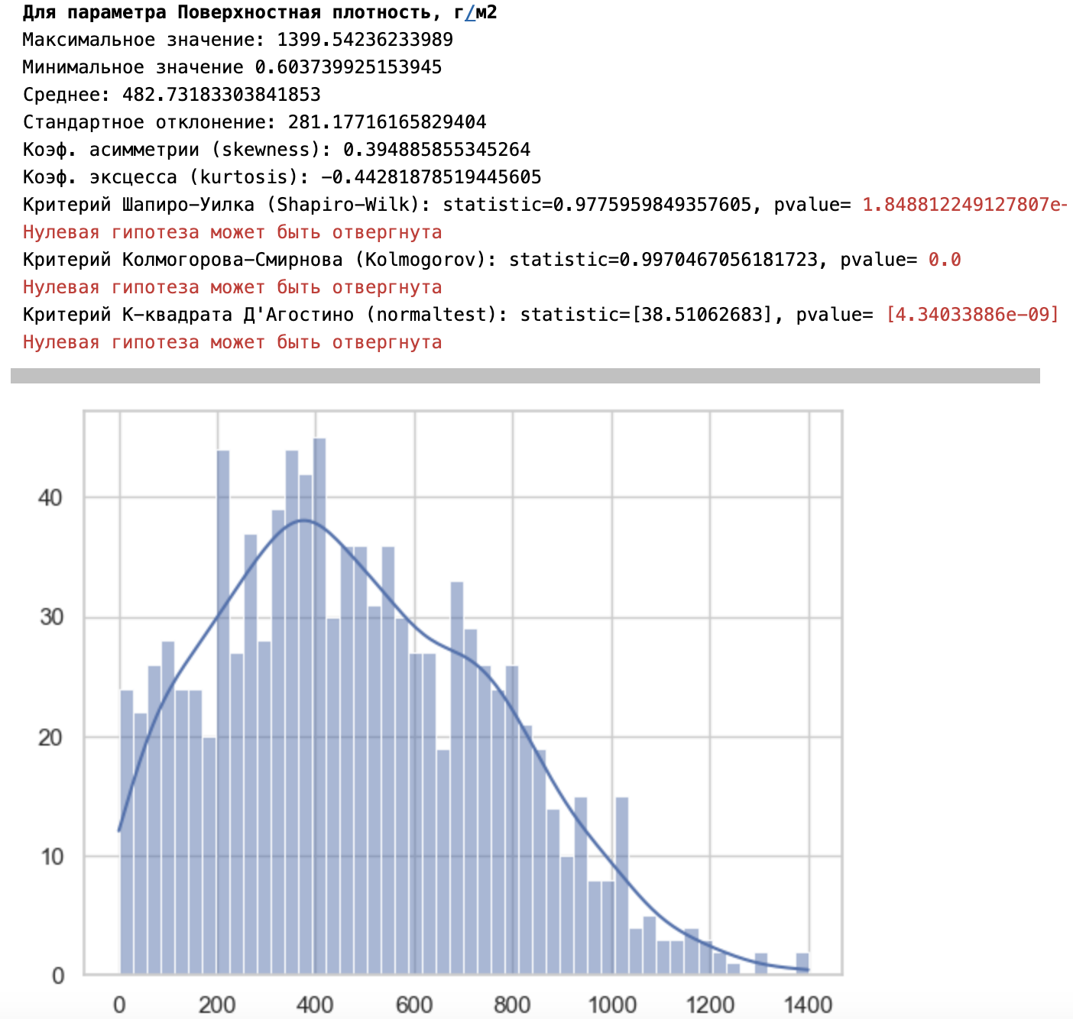
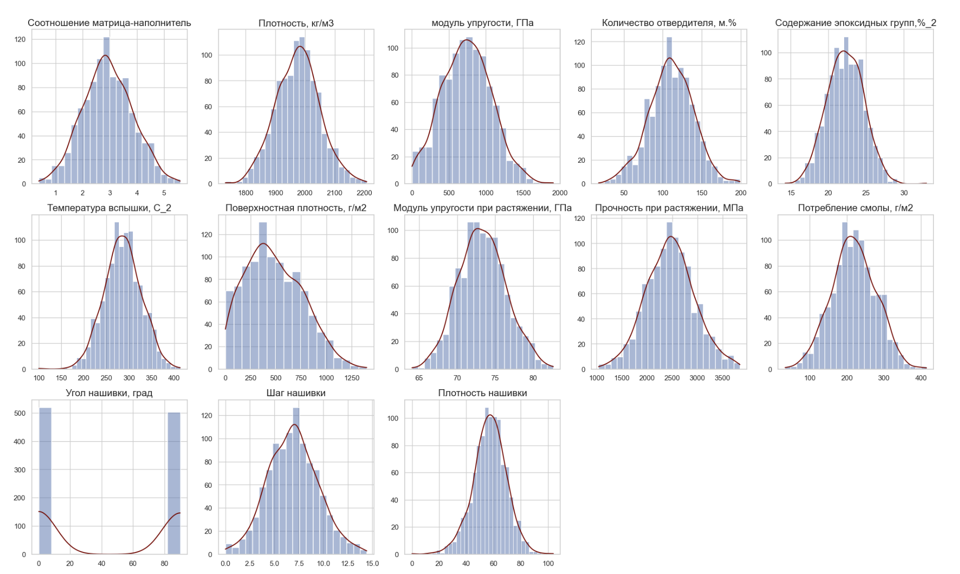
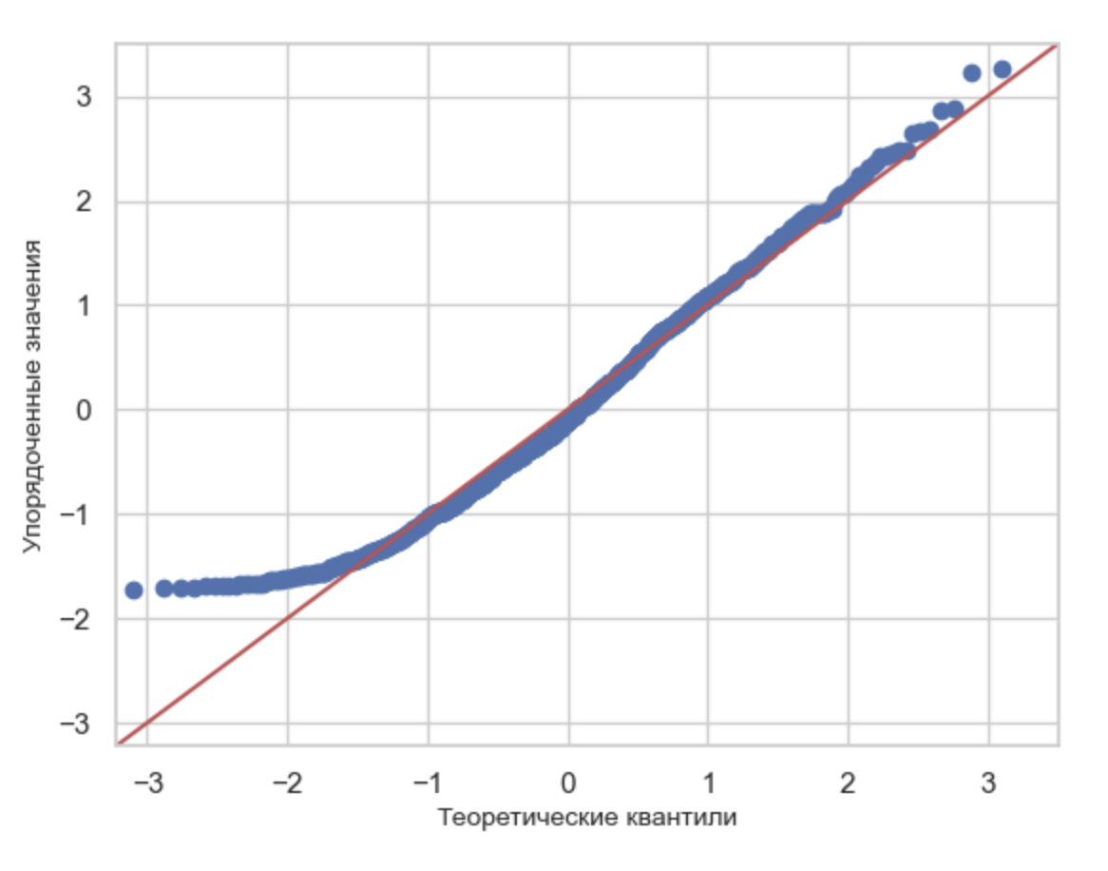
Разведочный анализ данных
Разведочный анализ данных

Slide 7
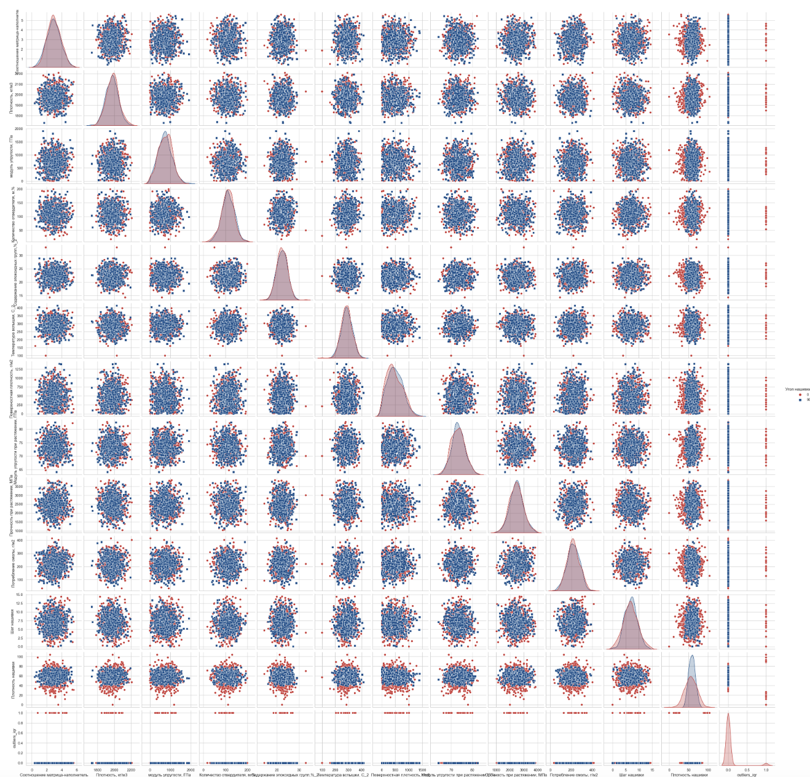
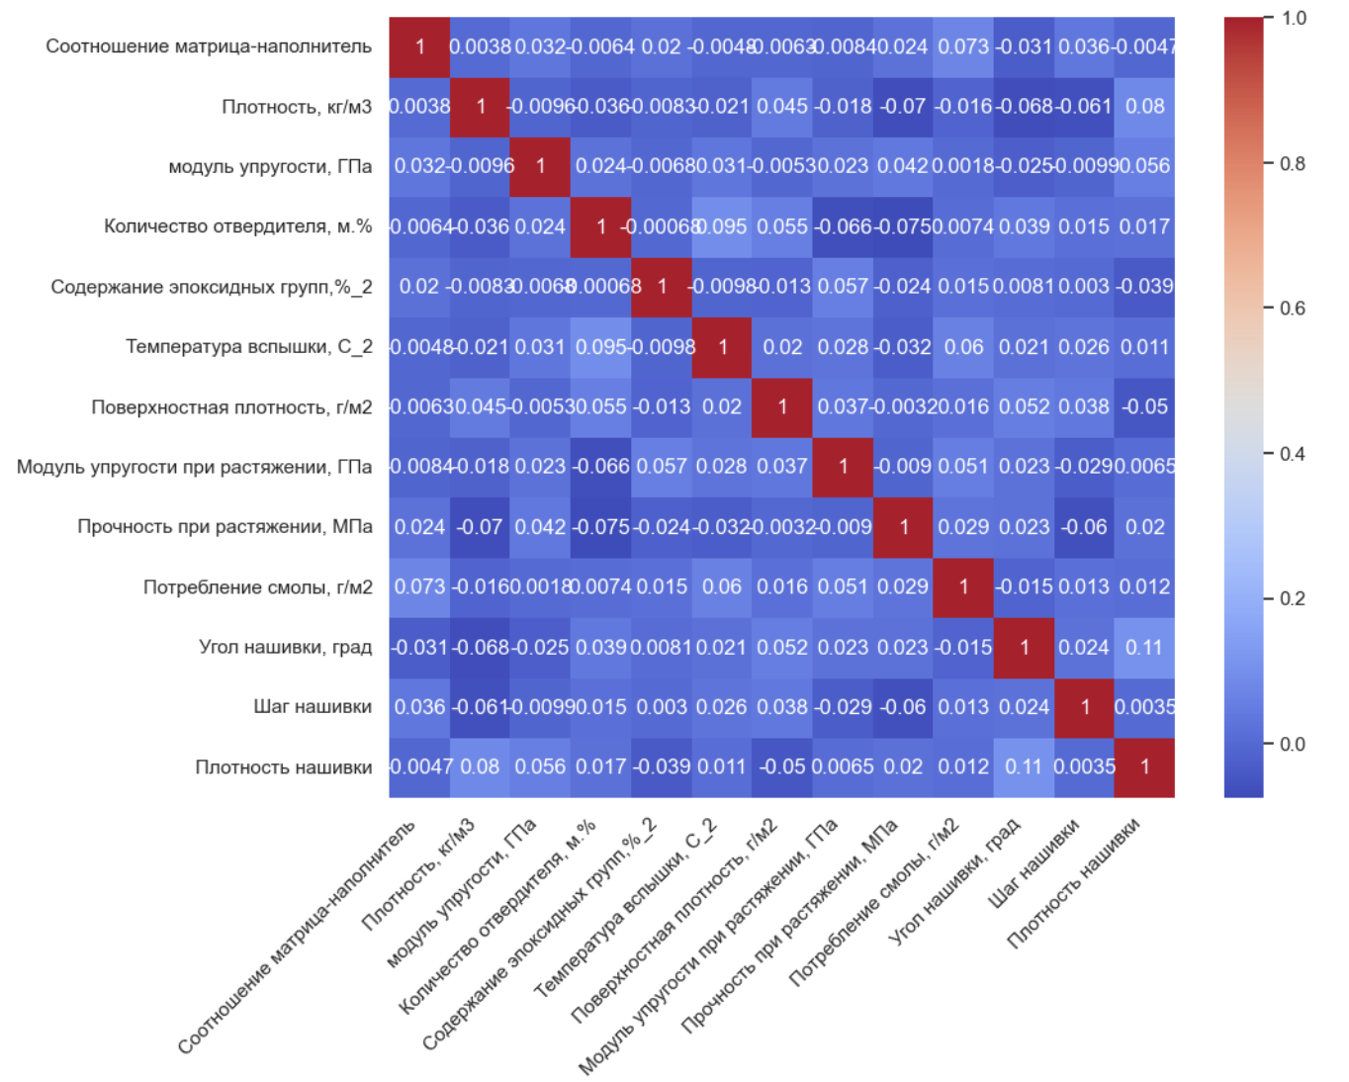
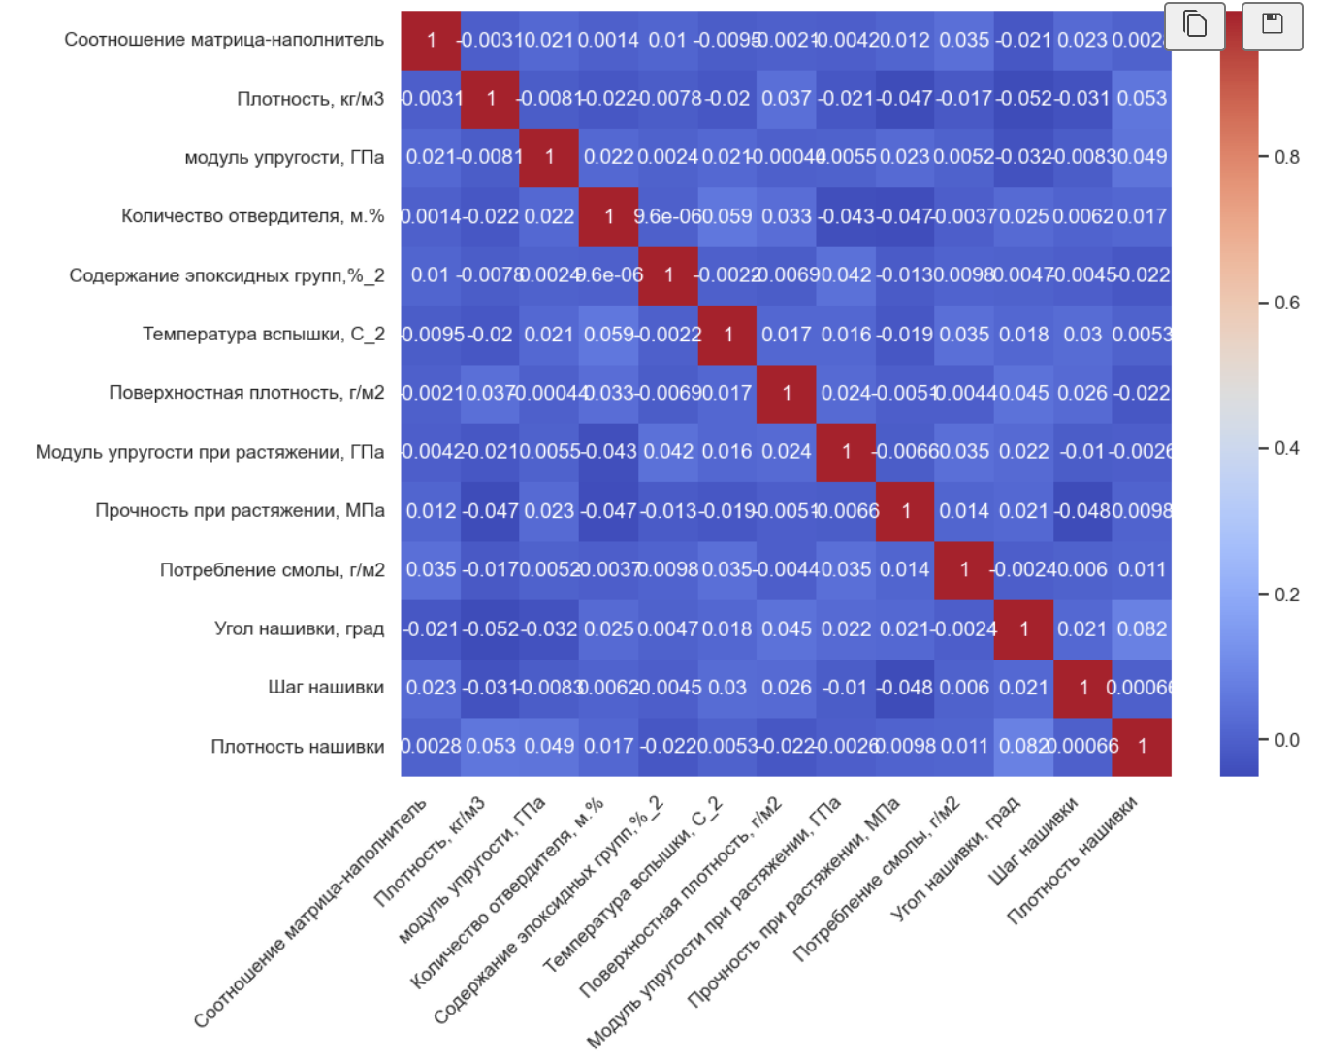
Корреляционный анализ
коэф. Пирсона
коэф. Кэндела
Вывод: взаимосвязей не наблюдается.

Slide 8
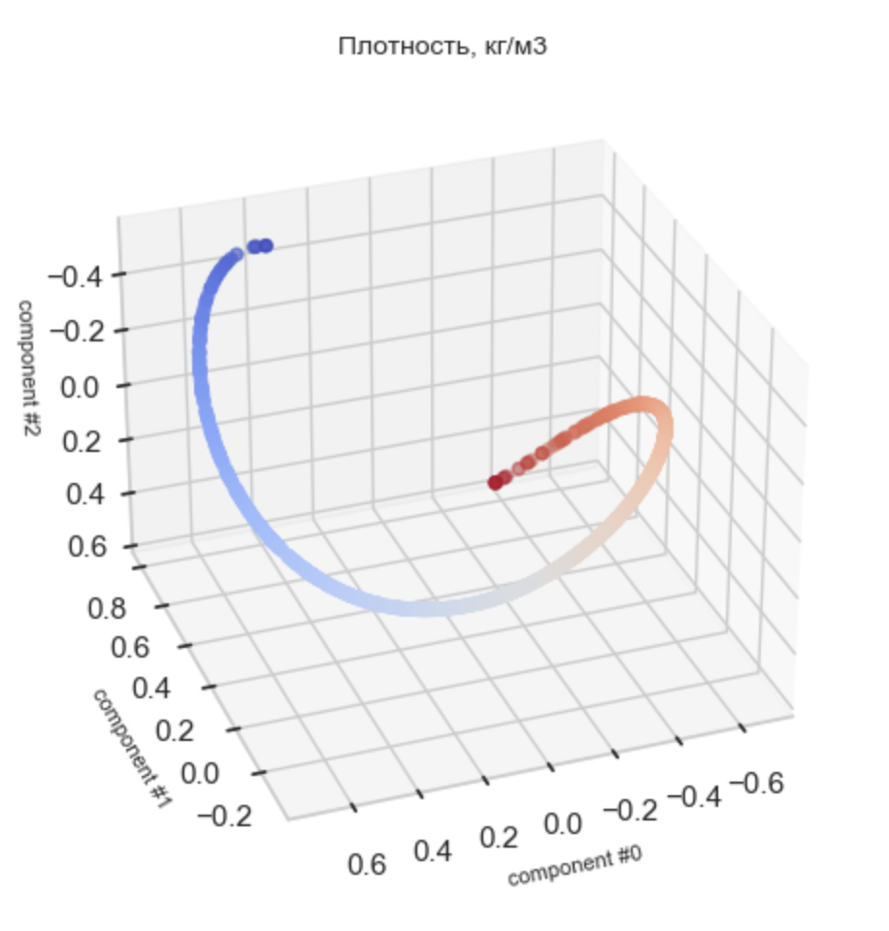
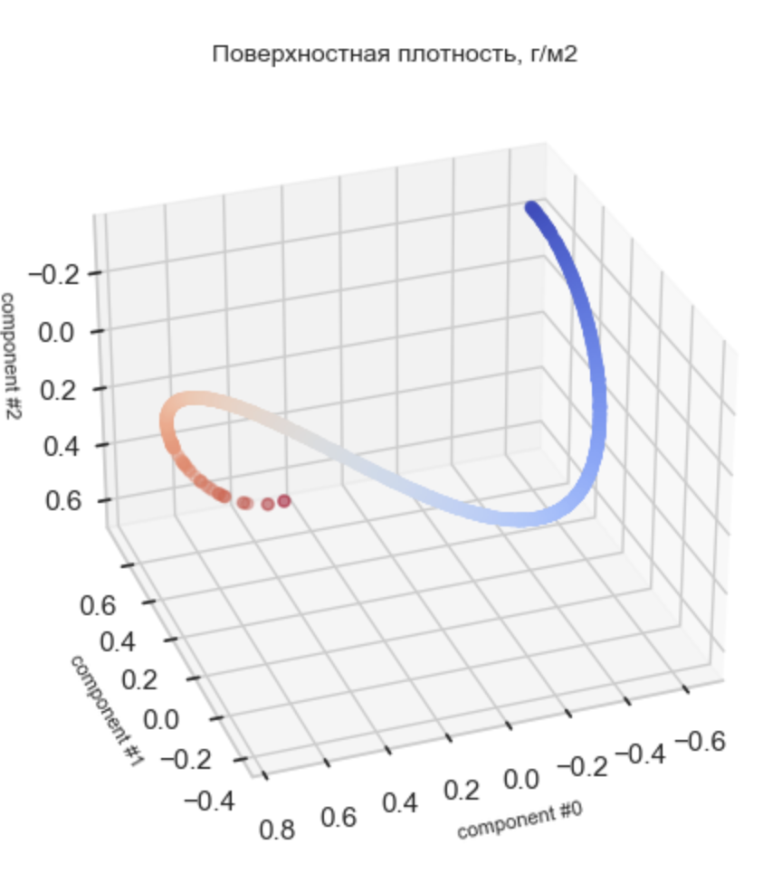
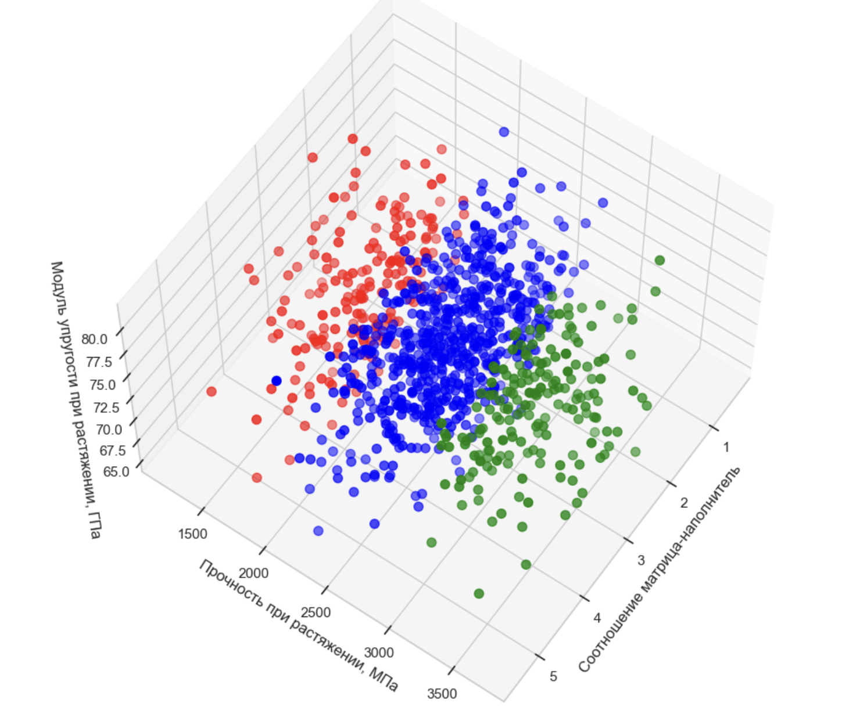
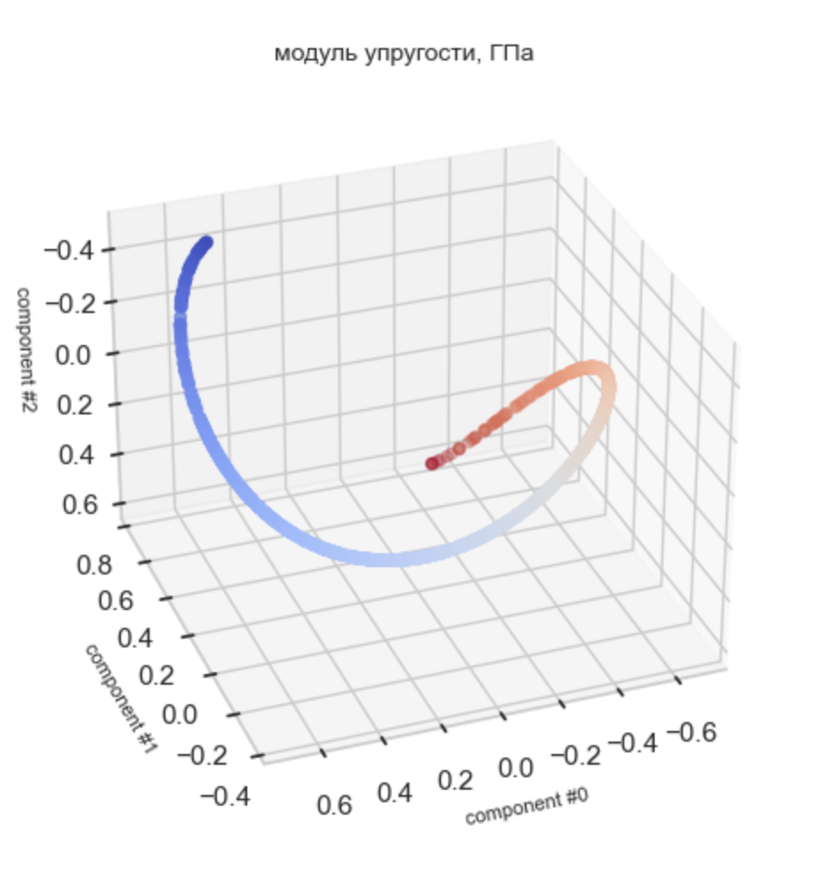
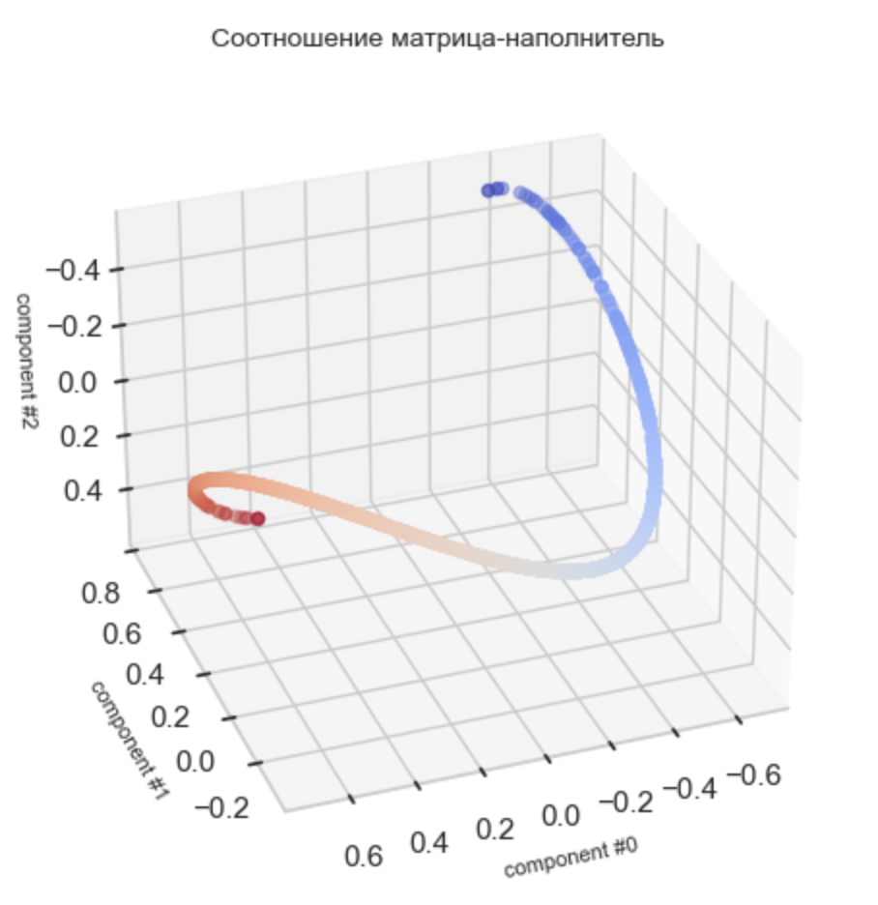
Разведочный анализ данных
PCA
Модуль упругости при растяжении

Slide 9
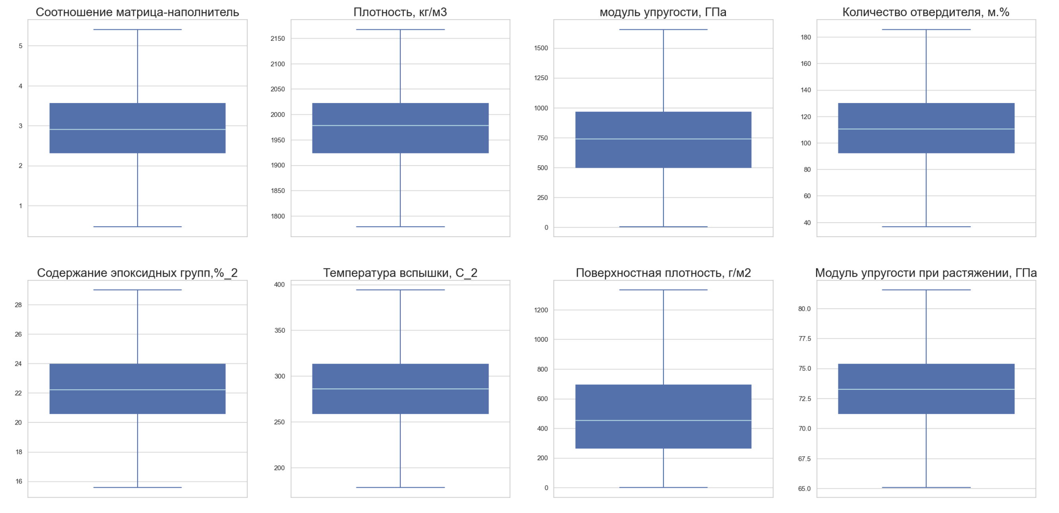
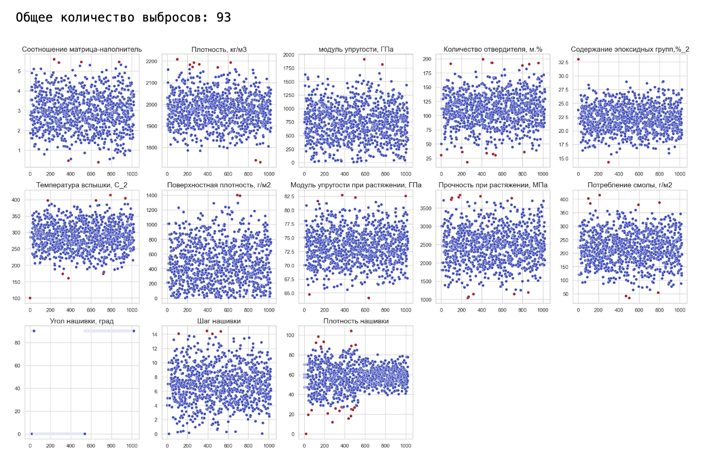
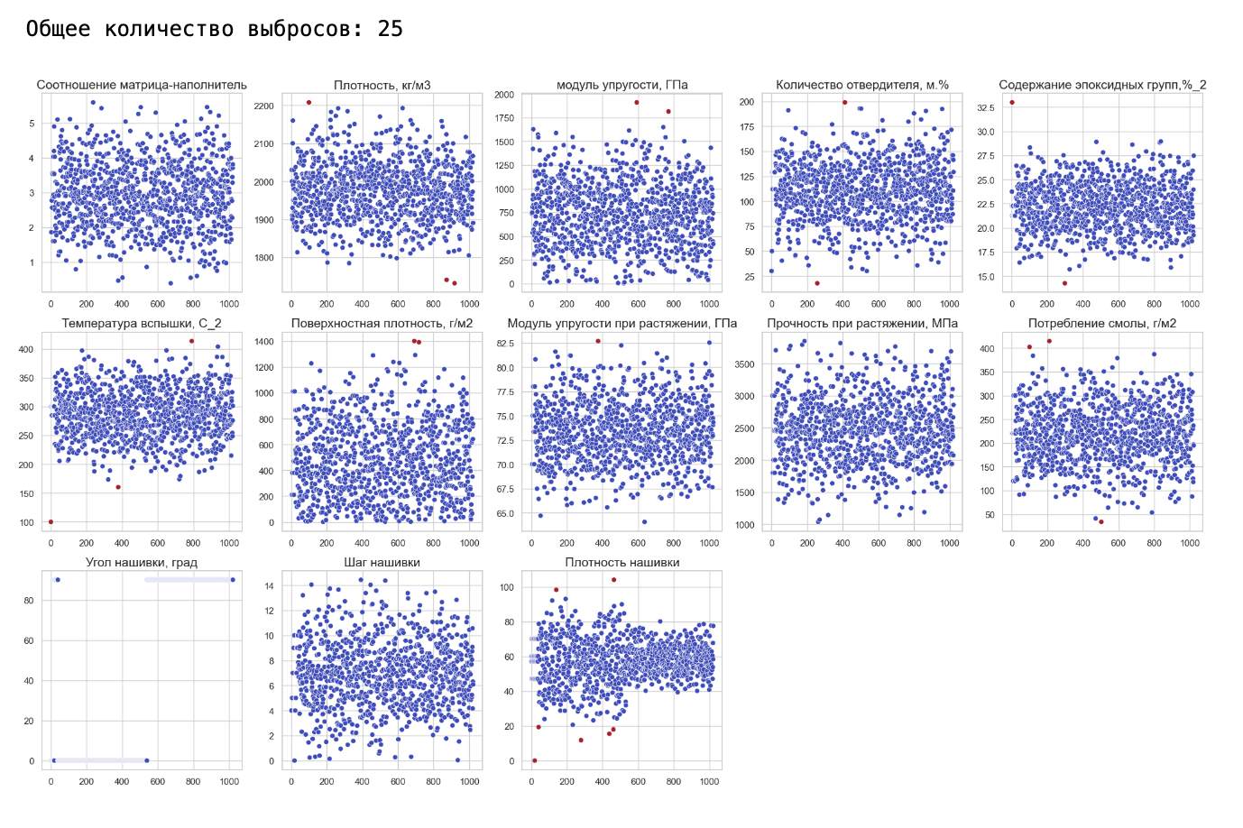
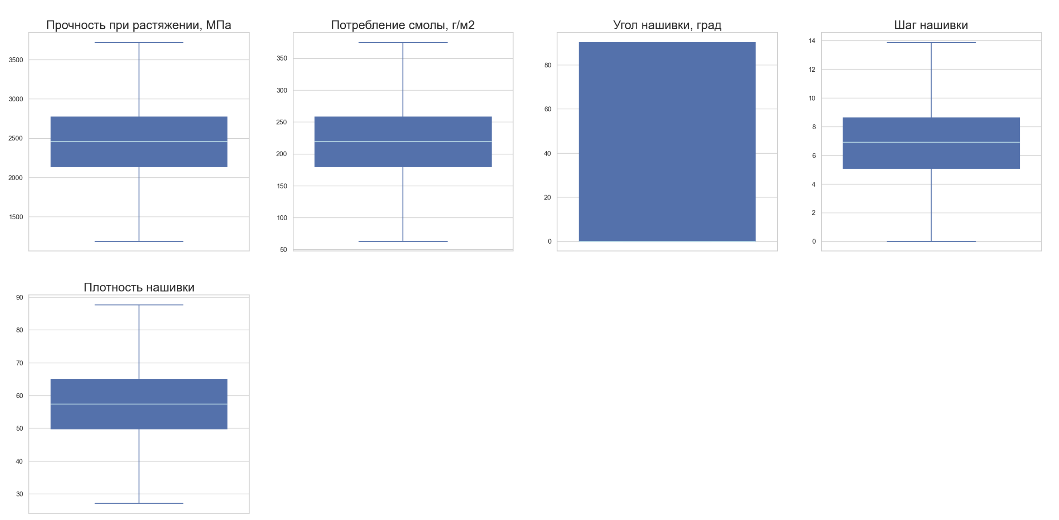
Работа с выбросами

Slide 10
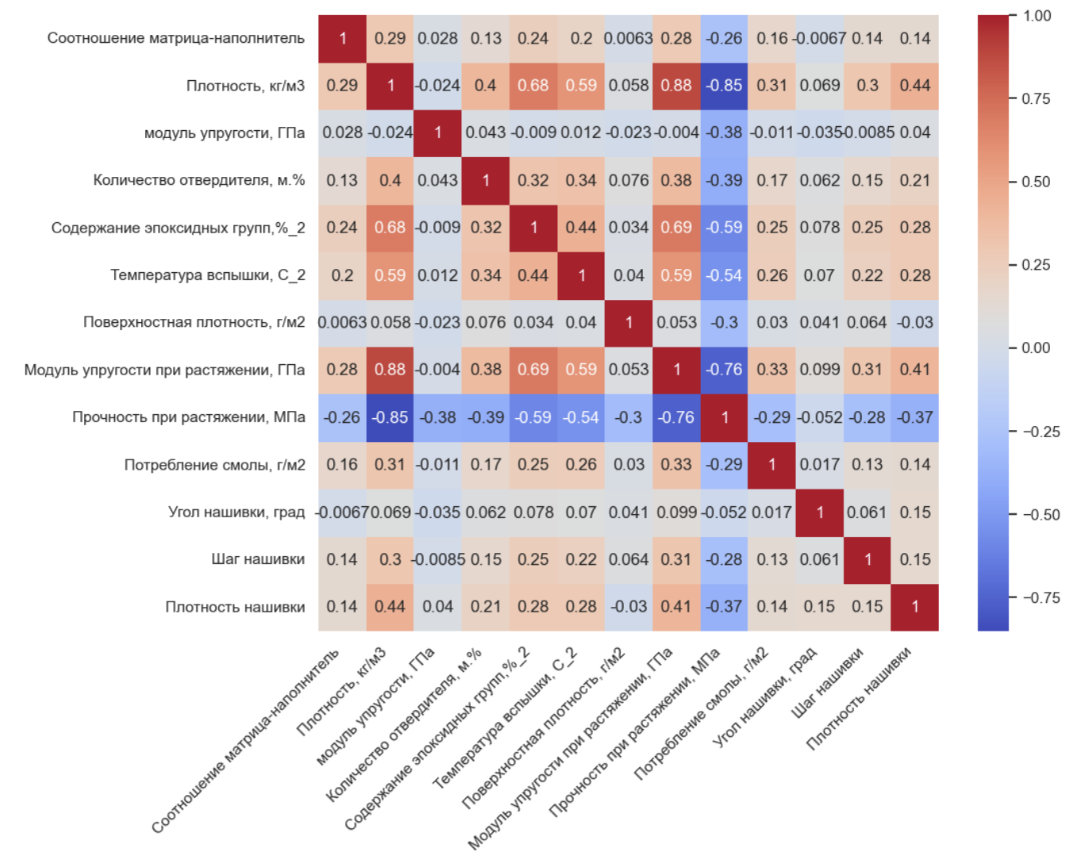
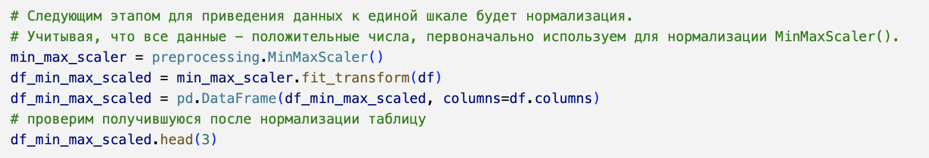
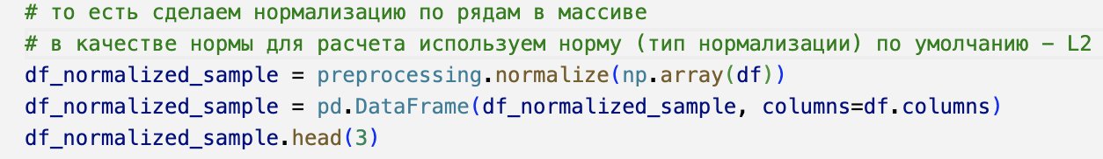
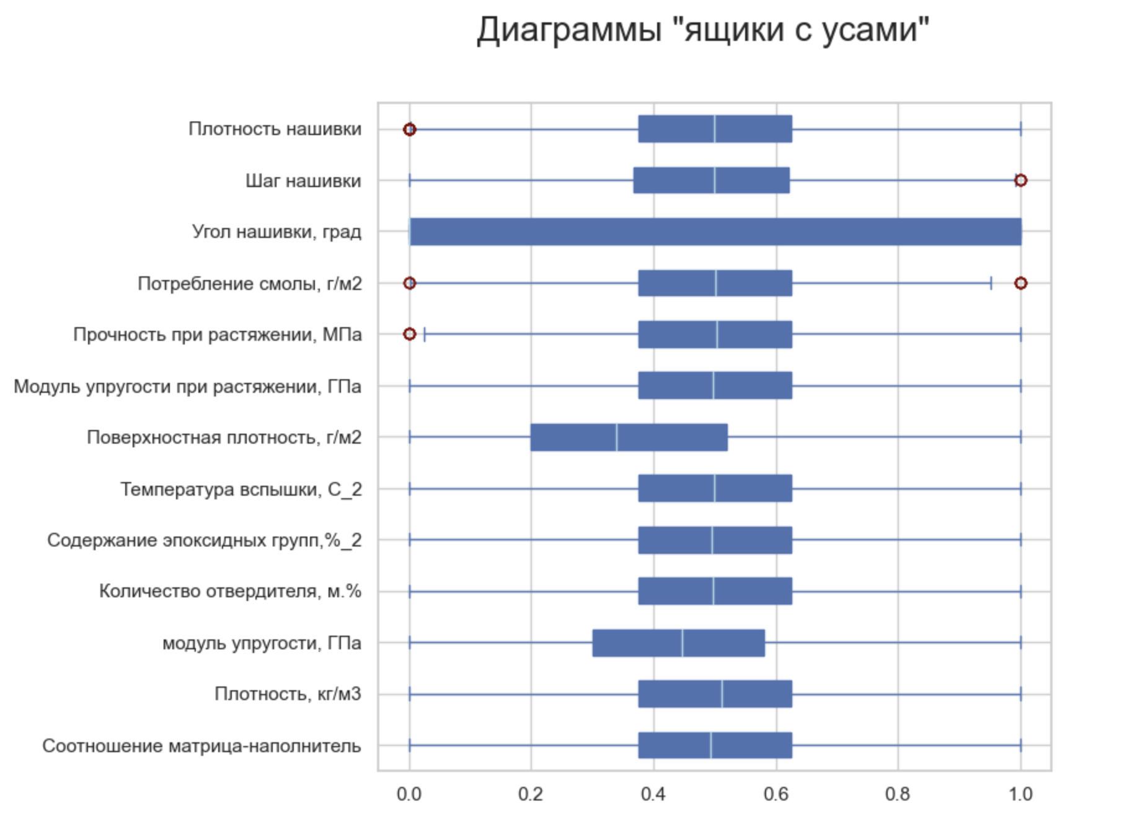
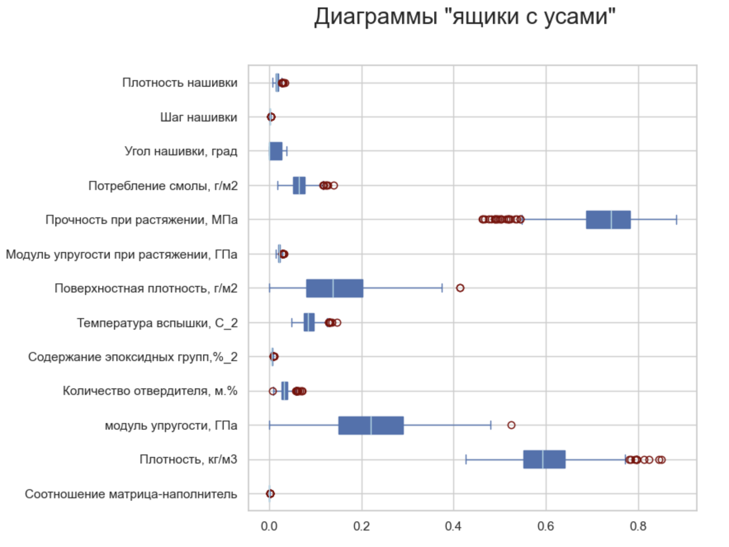
Тепловая карта коэф.Пирсона
Нормализация данных

Slide 11
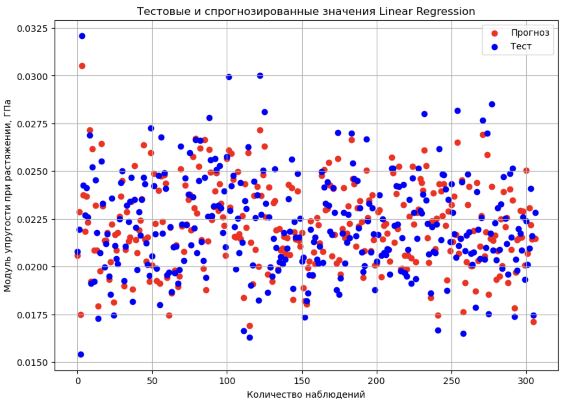
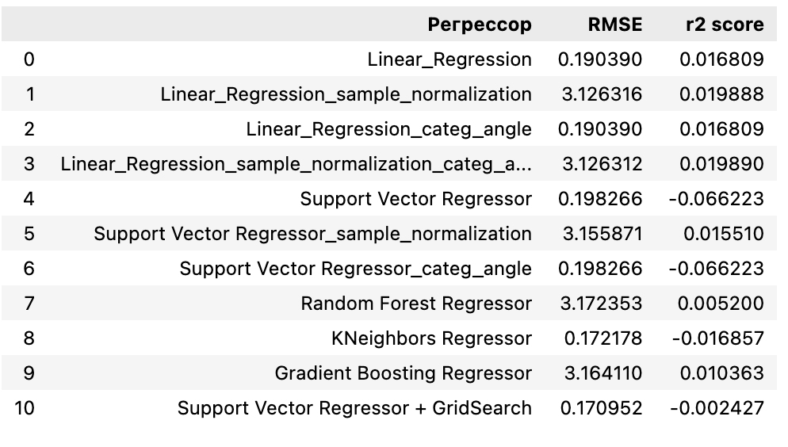
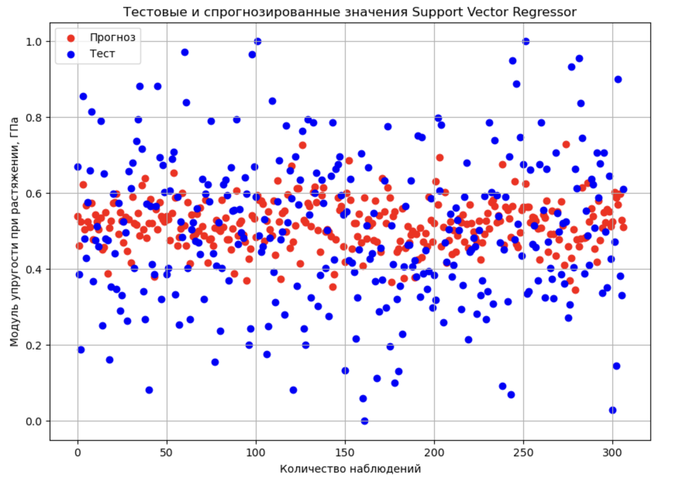
Прогнозирование модуля упругости при растяжении
Этапы:
предобработка (для некоторых моделей);
тест/тренир. (30%; 70%);
обучение;
визуализация;
подбор гиперпараметров (GridSearch);

Slide 12
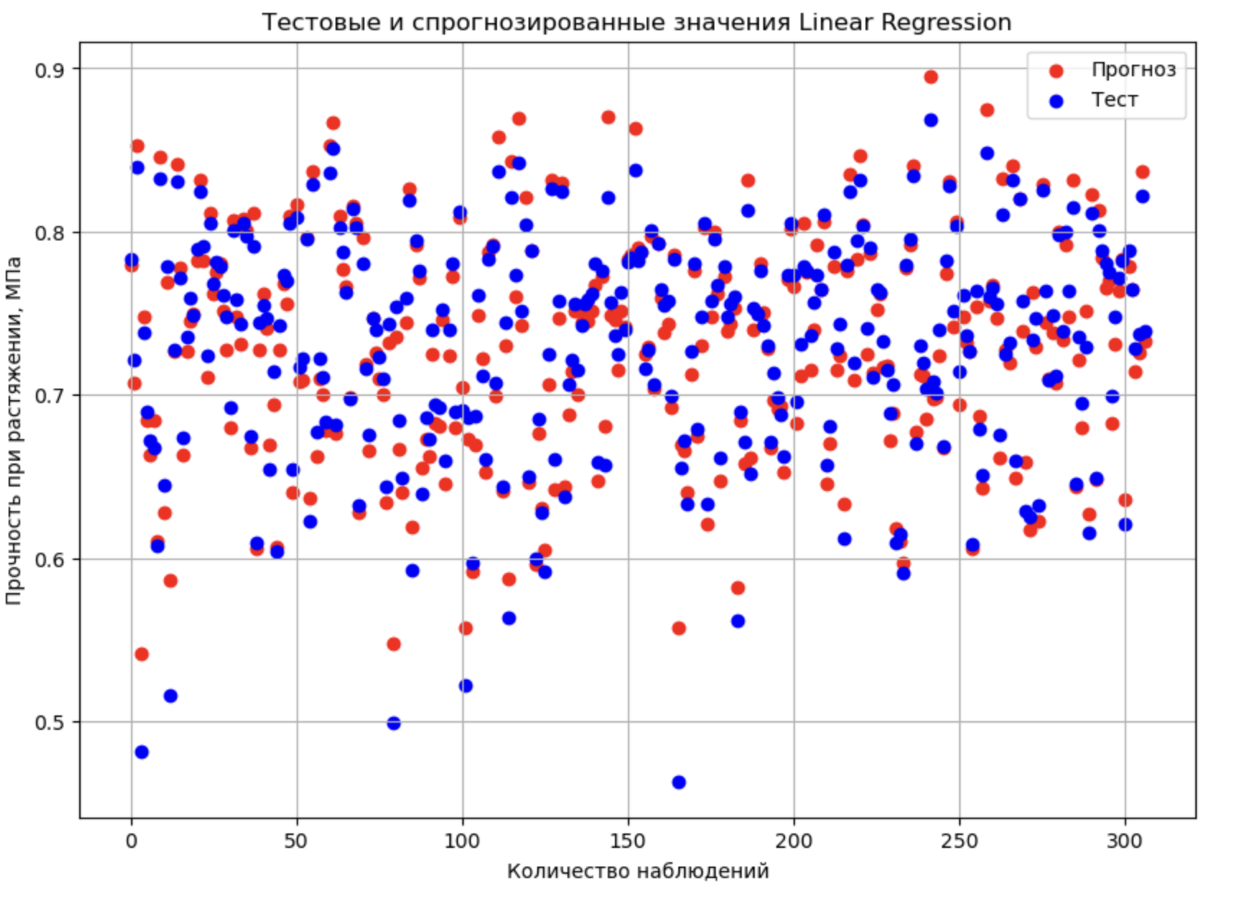
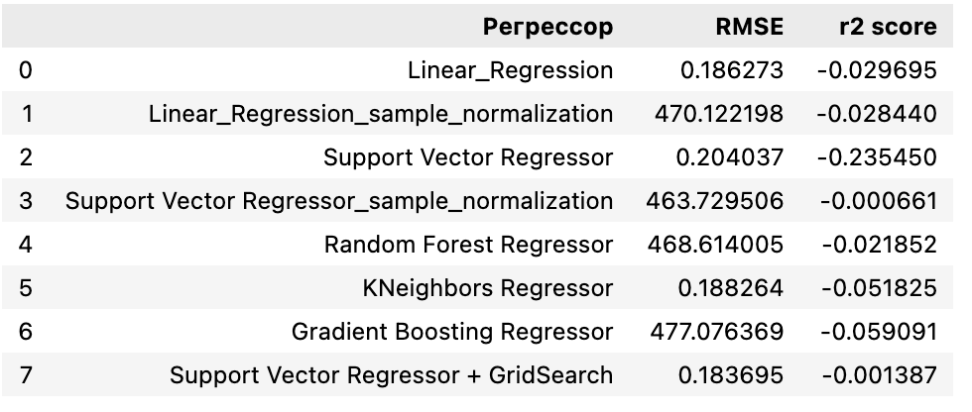
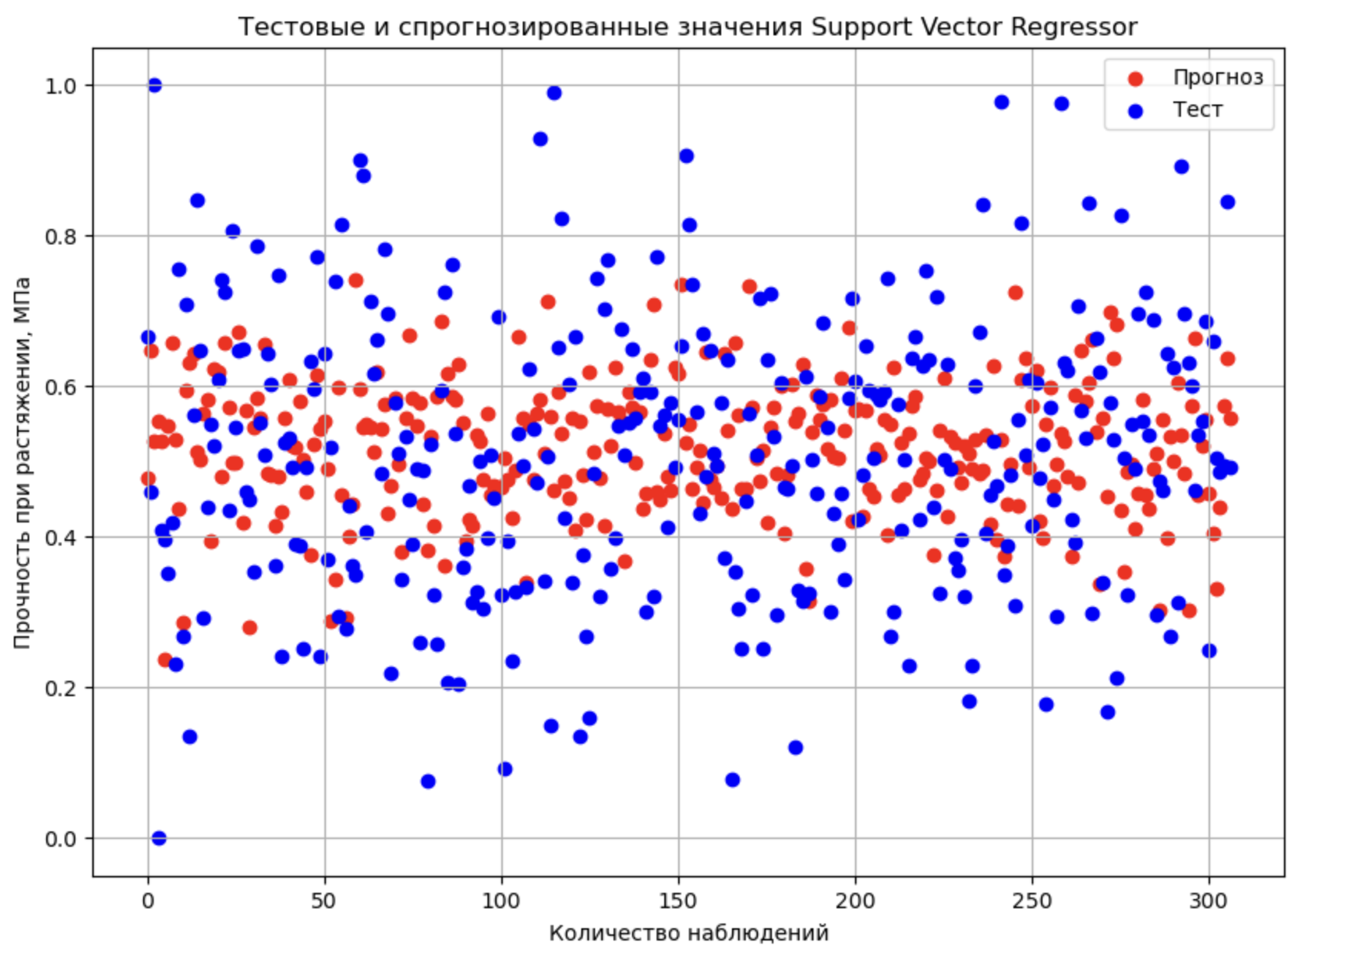
Прогнозирование прочности при растяжении
Этапы:
предобработка (для некоторых моделей);
тест/тренир. (30%; 70%);
обучение;
визуализация;
подбор гиперпараметров (GridSearch);

Slide 13
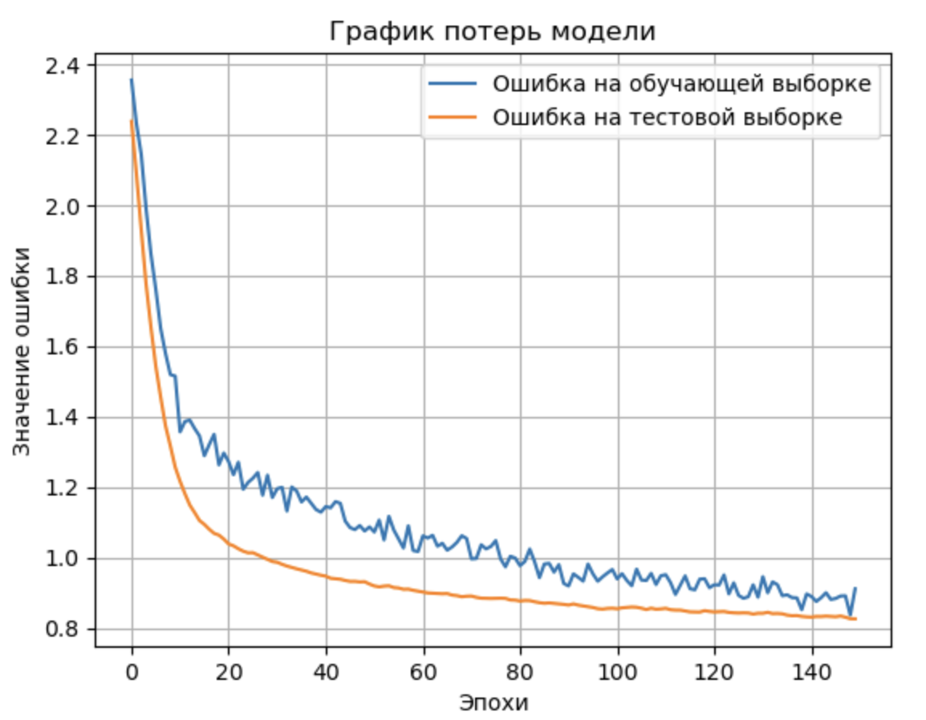
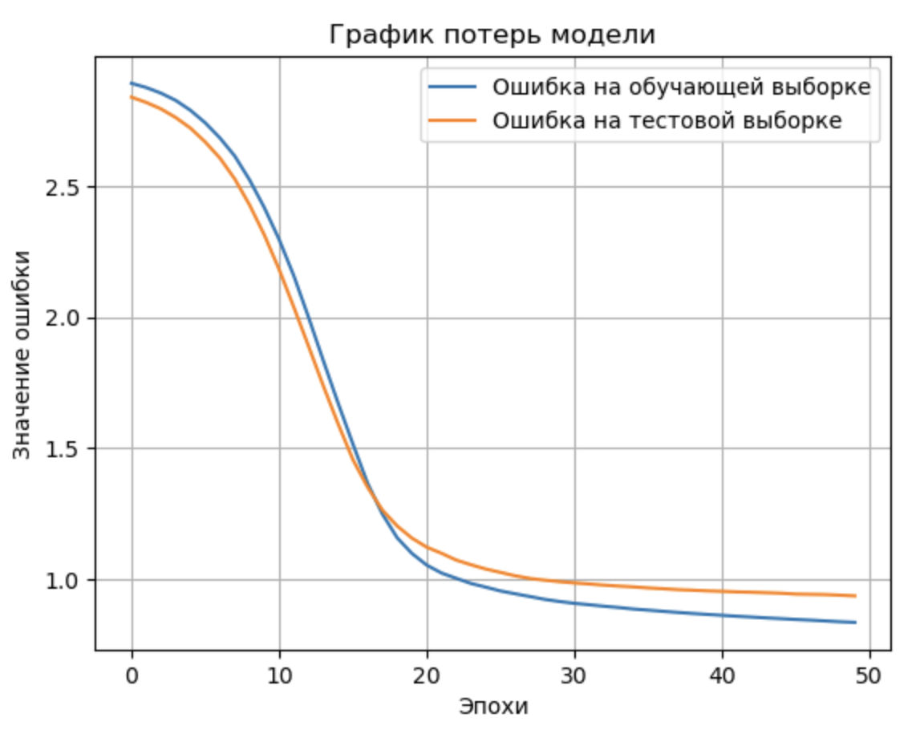
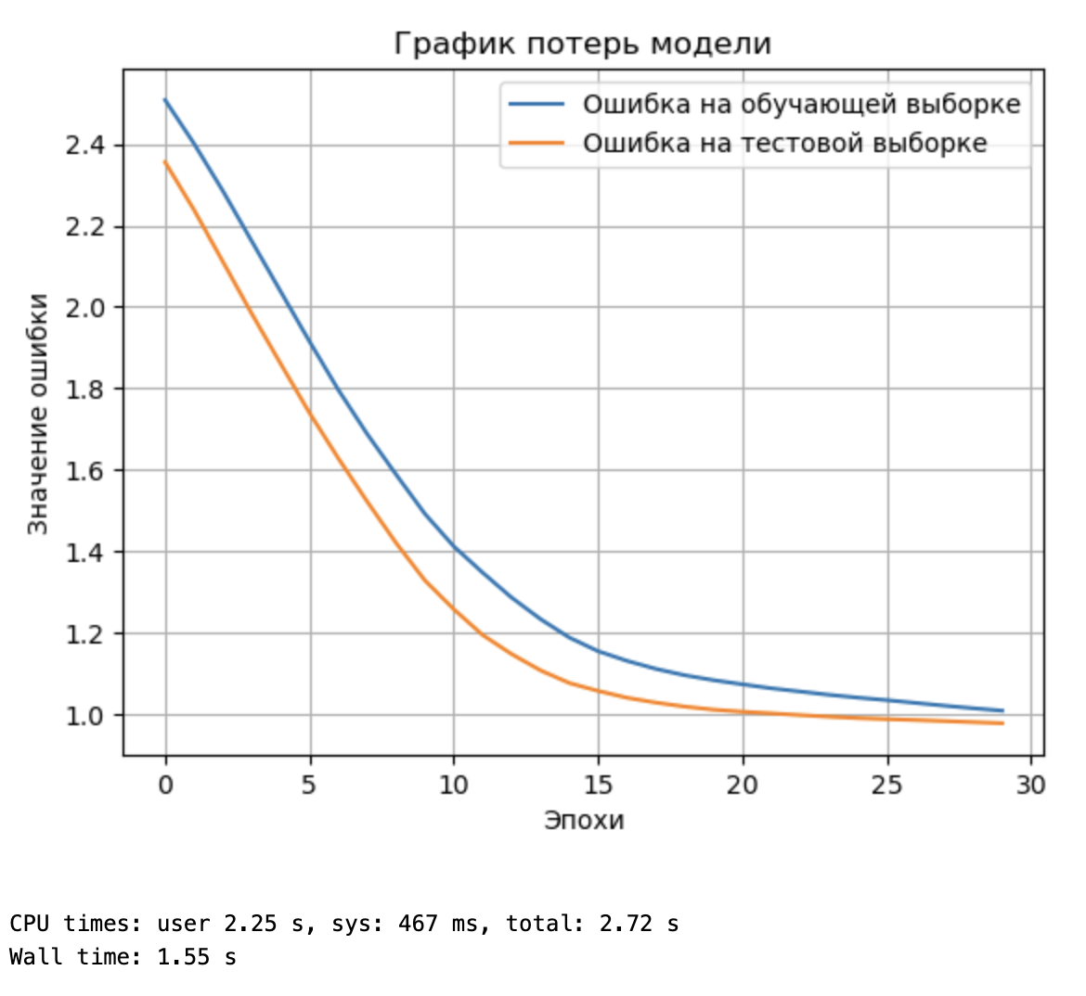
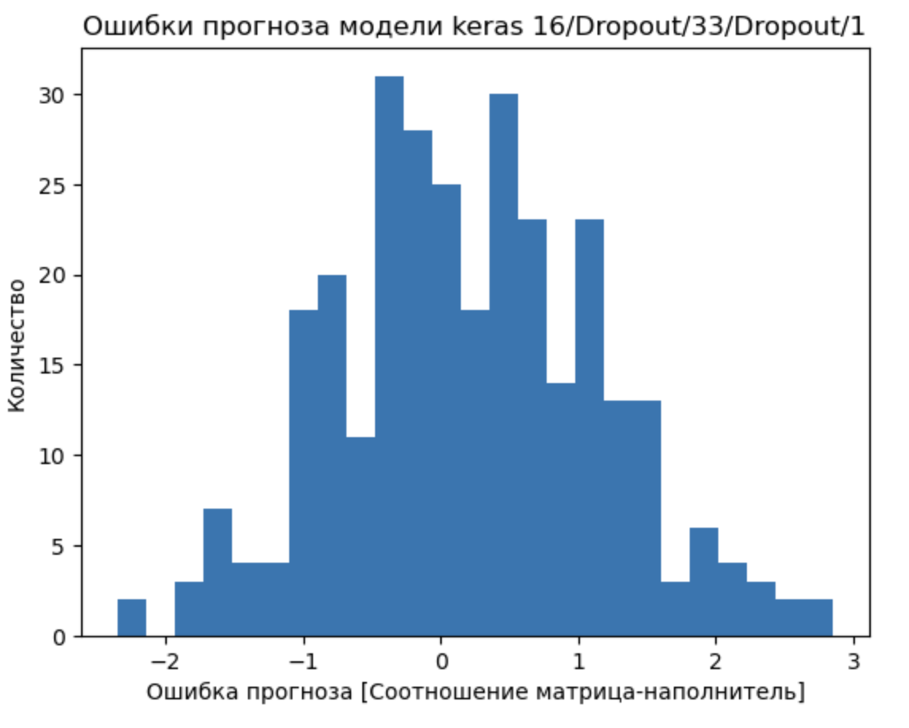
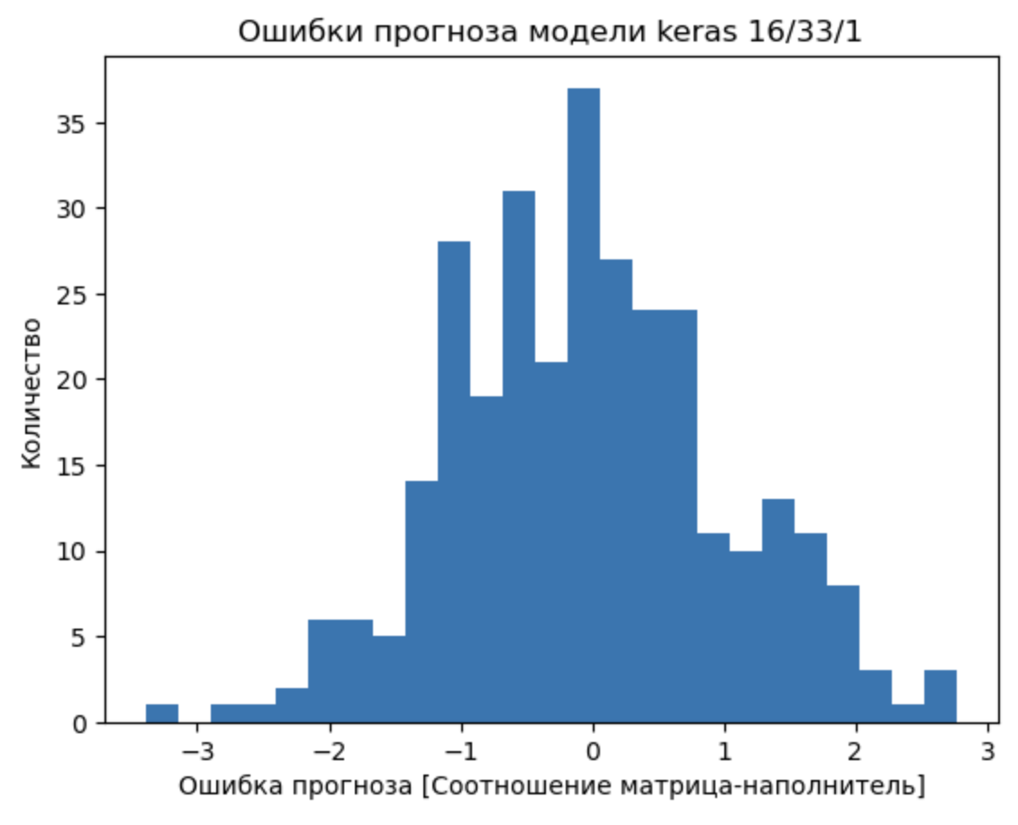
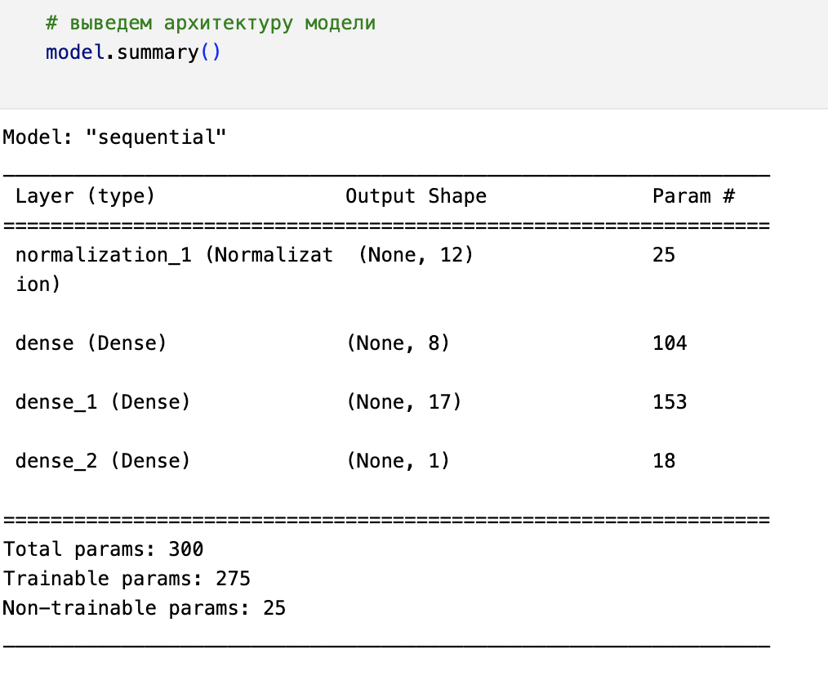
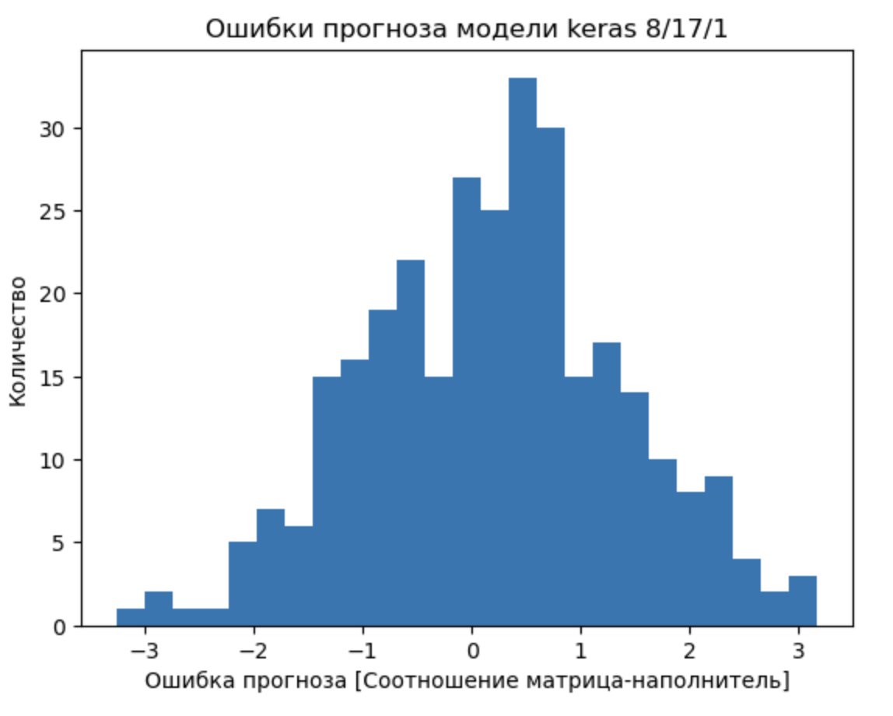
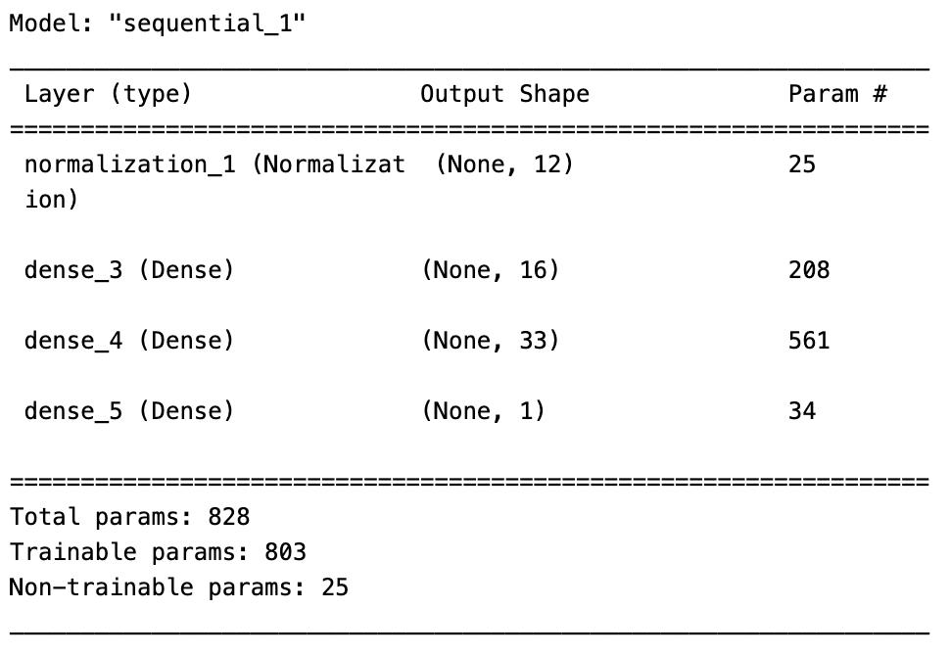
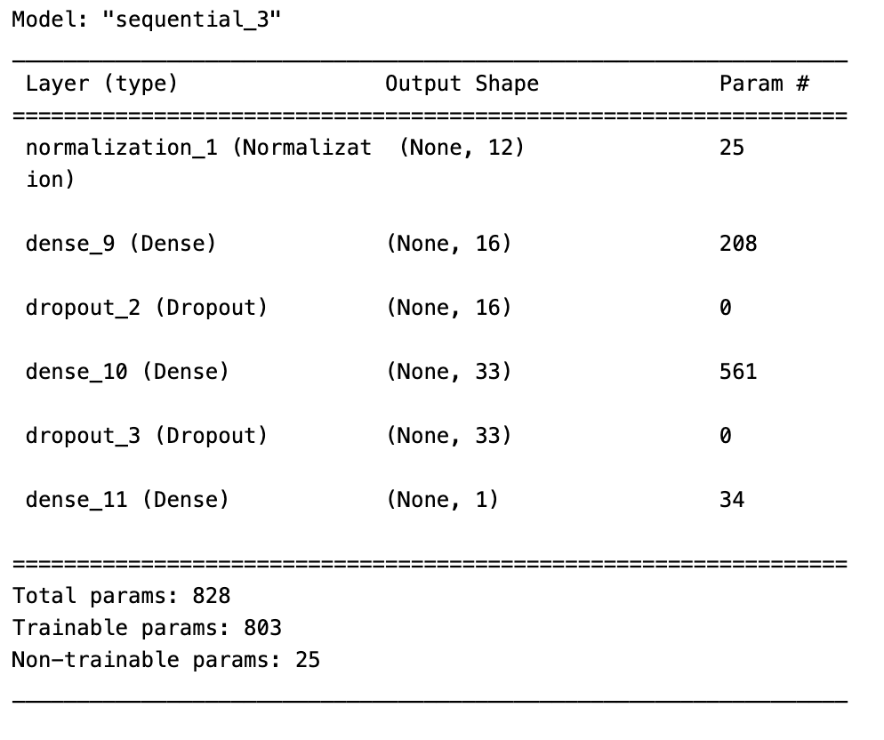
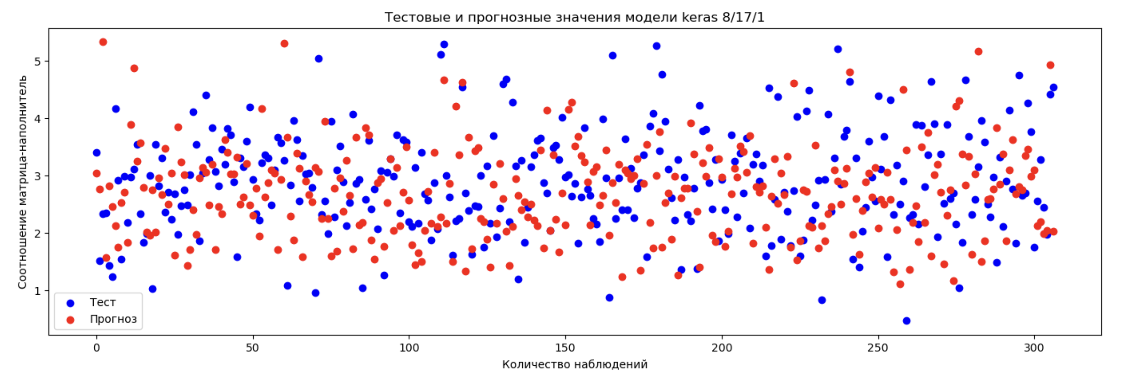
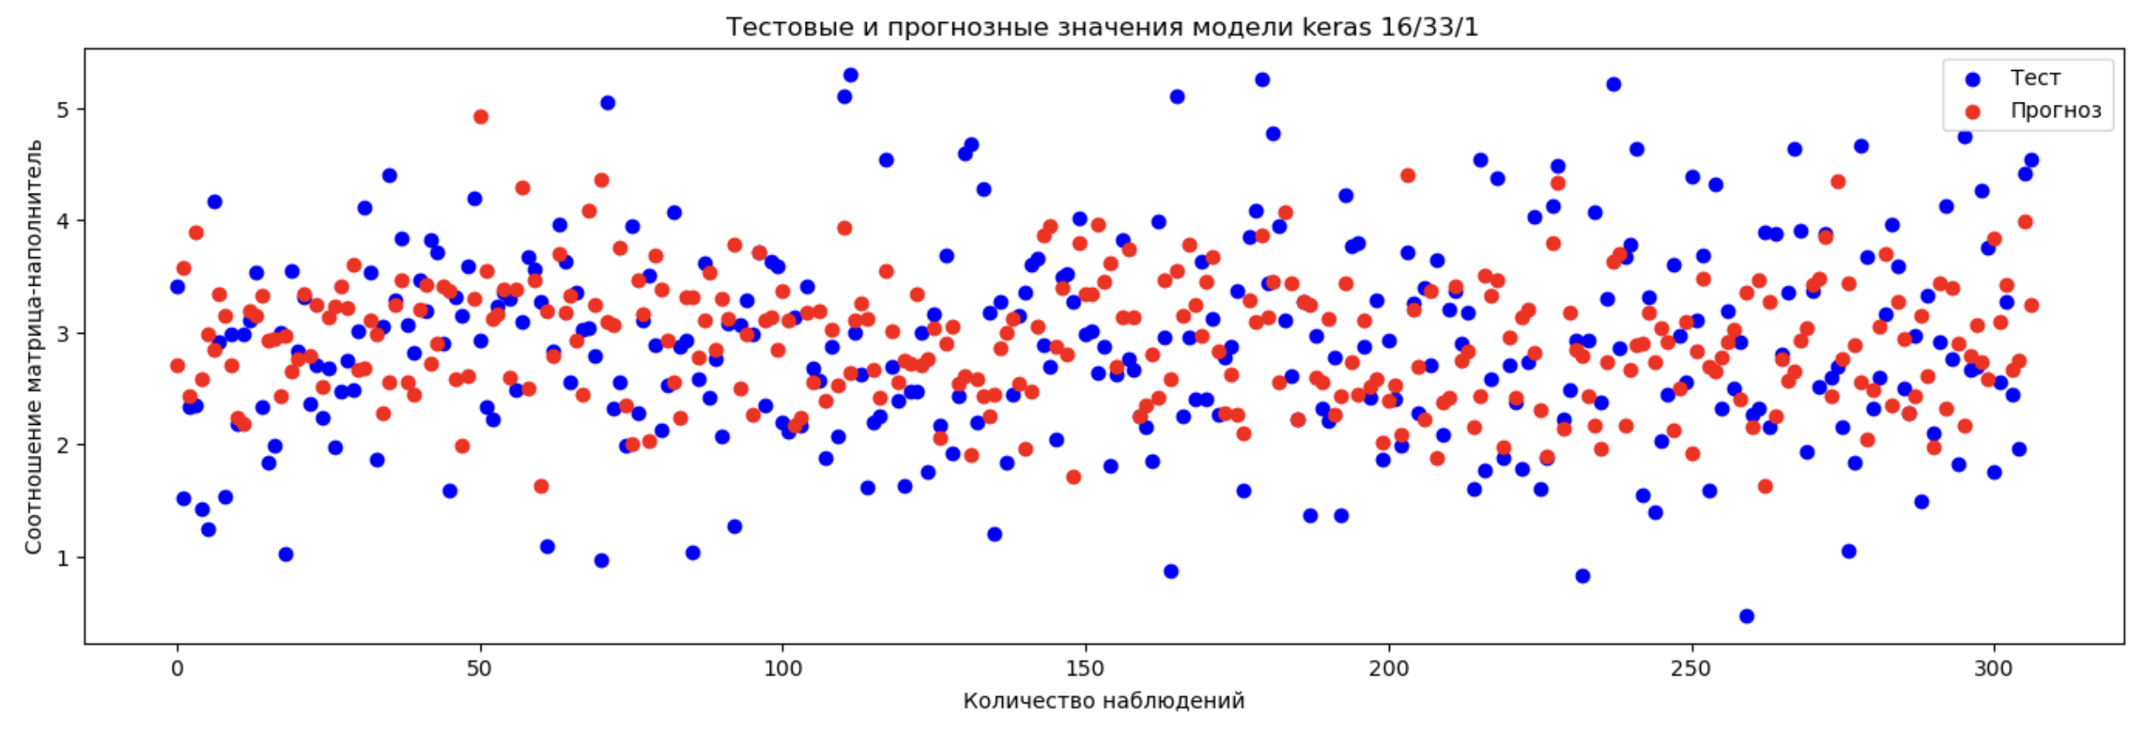





Разработка нейронной сети в целях прогнозирования соотношения матрица-наполнитель

Slide 14



Написание приложения

Slide 15
Благодарю за внимание !

